Slide 1
Cultural Collection French Y8 Term 1
Pete Watson
Date updated: 09/02/21

Slide 2
8.1.1.1
Slides 33-35: speaking, listening and writing on Francophone countries in Europe, Africa and the Americas

Slide 3
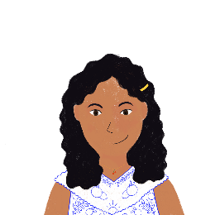
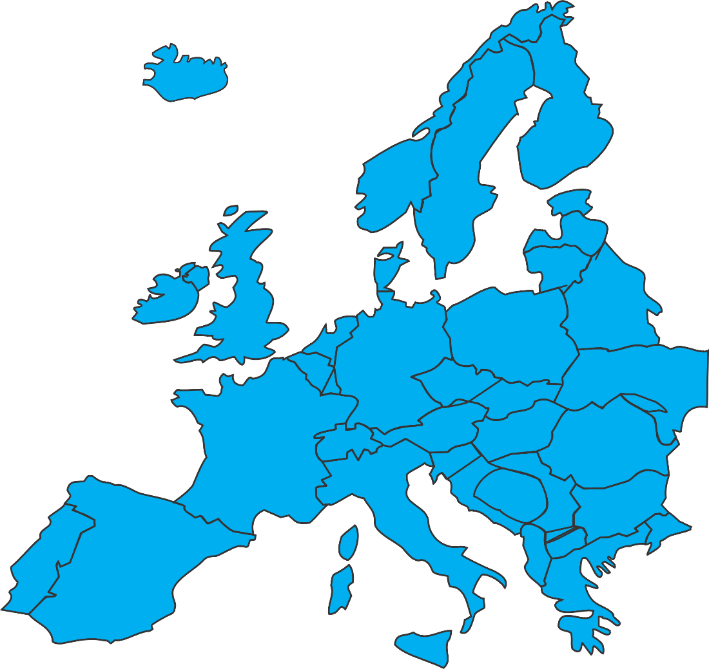
C’est où ?
écouter / écrire / parler
Noura étudie les pays où on parle français. Elle demande le nom des villes à Léa.
1
Tournai
(Belgium)
2
Rumelange
(Luxembourg)
1
3
2
Montreux
(Switzerland)
3
4
4
Monte Carlo
(Monaco)
Notes:
Timing: 3 minutes Aim: aural comprehension and transcription of letters of the alphabet Procedure:
1. Check students understand task instructions. Ask students where they have they met pronoun on before (in the phrase comment dit-on in Lesson 1) and what it means here.
2. Click on a number to hear a dialogue between Noura and Léa. 3. Students write down the place names based on the spelling they hear.
4. Click to check.
Transcript: 1. C’est où ça ?
Ça c’est Tournai.
Comment ça s’écrit ?
T-O-U-R-N-A-I.
2. C’est où ça ?
Ça c’est Rumelange.
Comment ça s’écrit ?
R-U-M-E-L-A-N-G-E.
3. C’est où ça ?
Ça c’est Montreux.
Comment ça s’écrit ?
M-O-N-T-R-E-U-X.
4. C’est où ça ?
Ça c’est Monte Carlo.
Comment ça s’écrit ?
C’est deux mots: M-O-N-T-E, et C-A-R-L-O.

Slide 4
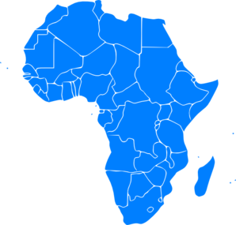
C’est où ? (A)
écouter / écrire / parler
Noura étudie les pays où on parle français. Elle demande le nom des villes à Léa.
1
1
Sousse
(Tunisia)
2
3
2
Ballou
(Senegal)
4
3
Bamako
(Mali)
4
Libreville
(Gabon)
Notes:
Timing: 6 minutes for two slides. Aim: to practise hearing, writing and saying new words and their spellings Procedure: 1. Starting with number 1, Partner B asks ‘C’est où ça ?’
2. Partner B turns away from the board.
3. Click to reveal the place name.
4. Using their SSC knowledge, Partner A reads the word out loud.
5. Partner B asks ‘Comment ça s’écrit ?’
5. Partner A spells the words while Partner B writes it down.
6. Partner B turns back to the board to check the spelling.
7. Click on the number to check pronunciation.
8. Repeat for the remaining items, then move on to the next slide to swap roles.
Transcript
1. Sousse
2. Ballou
3. Bamako
4. Libreville

Slide 5
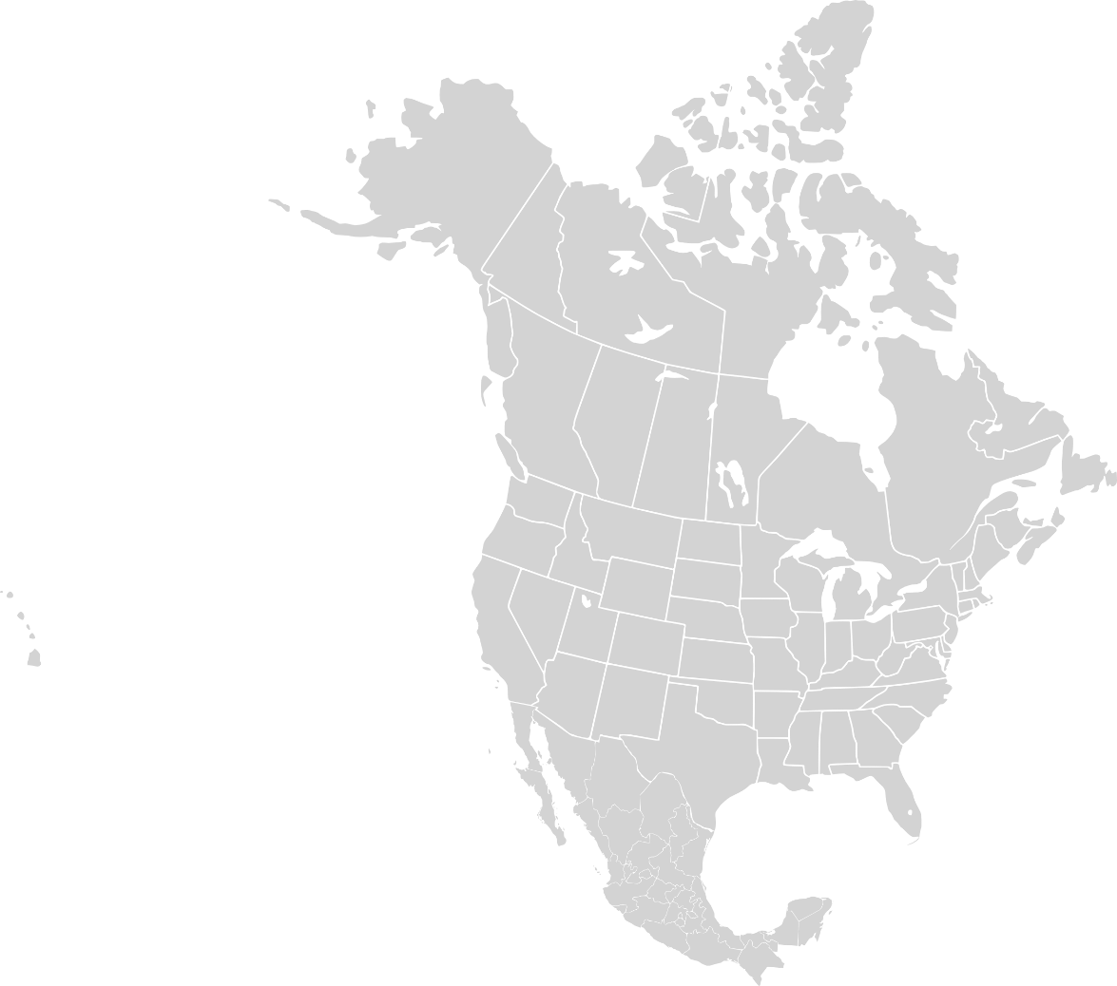
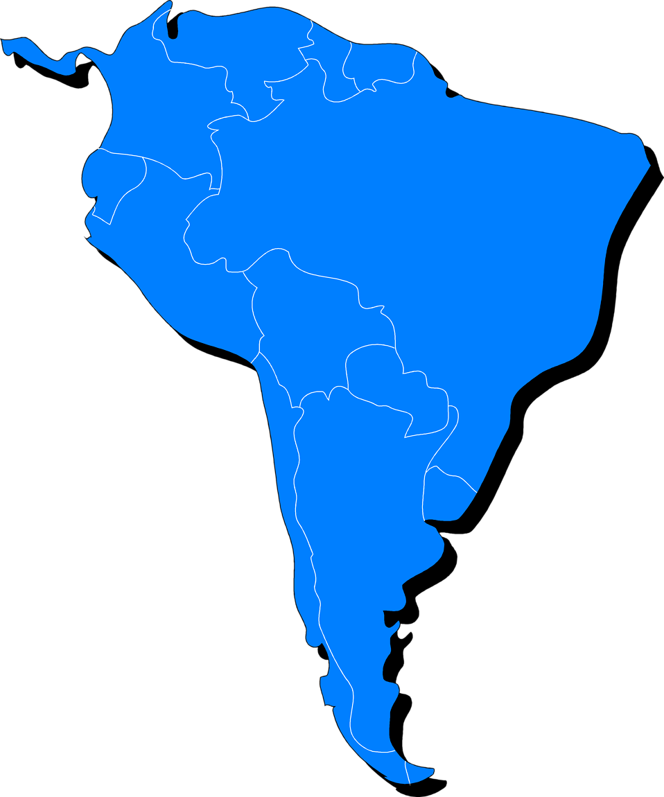
C’est où ? (B)
écouter / écrire / parler
Noura étudie les pays qui parlent français. Elle demande le nom des villes à Léa.
1
2
3
4
Gatineau
(Canada)
2
Carrefour
(Haiti)
3
1
Dubedou
(Guadeloupe)
4
Kourou
(French Guiana)
Notes:
This is the second part of the activity described on the previous slide. Students swap roles.
Transcript
1. Gatineau
2. Carrefour
3. Dubedou
4. Kourou

Slide 6
8.1.1.3
Lessons based around French and Francophone celebration days.
Slide 11: reading exercise with some details of French celebrations / festival days.
Slide 22: listening exercise about French / global festivals and special days
Slides 24-29: More reading and writing exercises involving French festival days
Slides 34-35: speaking and listening activity on age of French celebrities and their achievements
Slides 45-55: series of activities based around more Francophone festival days.

Slide 7
C’est quel mois ?
*tout = all
lire
janvier
January
A. C’est la fête des Pères (en Angleterre et en France).
juin
février
February
B. C’est le mois qu’Amir et Léa préfèrent… on mange des chocolats tout* le week-end.
avril
mars
March
C. Il y a un grand événement… la nouvelle année.
janvier
The infinitives of these verbs are préférer and célébrer - the é changes to an è in all forms apart from nous and vous. You will meet some other verbs with this pattern!
avril
April
D. Il y a une tradition romantique… la Saint Valentin.
février
mai
E. On célèbre la fête des mères en Angleterre, mais la date est différente en France !
May
mars
mai
F. On célèbre la fête des mères en France.
juin
June
Notes:
Timing: 5 minutes
Aim: written comprehension of this week’s new vocabulary
Procedure:
1. Introduce the months one by one with the English equivalent. Teacher says the French, students repeat.
2. Click to remove the English and show the clues for each month.
3. Students write A-F and choose the month that meets the description. (F will likely be a process of elimination!)
4. Click to reveal the answers. Teacher to highlight that capital letters are not used for months in French.
Word frequency of new vocabulary (1 is the most frequent word in French): célébrer [2170], préférer [597], avril [1022], date [660], événement [573], février [1136], janvier [939], juin [931], mars [868], mai [943], tradition [1371], on [29]
Source: Londsale, D., & Le Bras, Y. (2009). A Frequency Dictionary of French: Core vocabulary for learners London: Routledge.
Word frequency of cognates used (1 is the most frequent word in French): chocolat [4556], week-end [2475], entier [455], romantique [4884]
Source: Londsale, D., & Le Bras, Y. (2009). A Frequency Dictionary of French: Core vocabulary for learners London: Routledge.

Slide 8
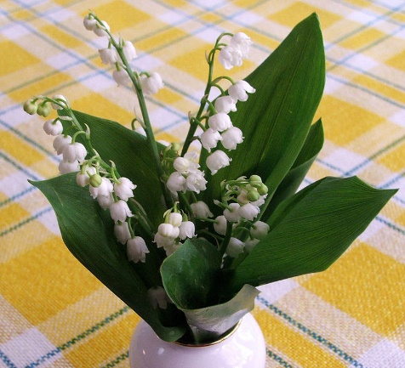
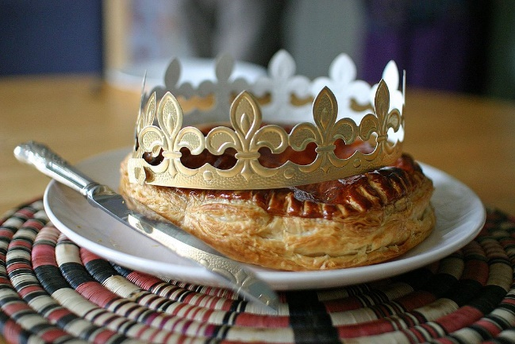
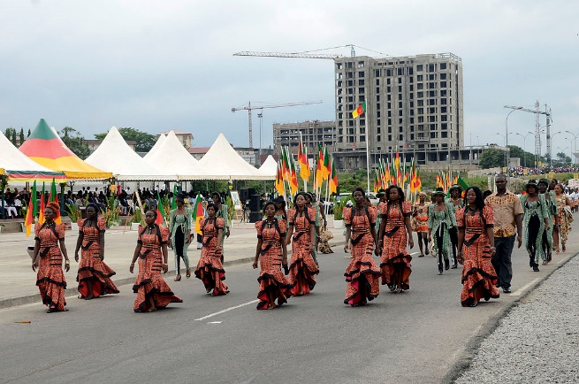
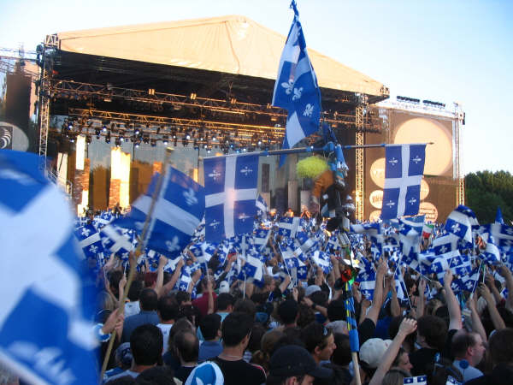
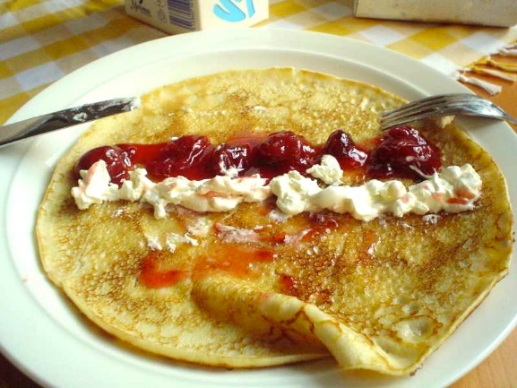
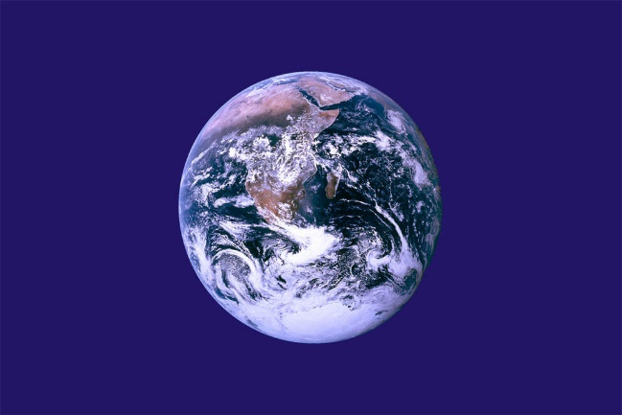
C’est quelle date ?
écouter
La fête du Travail
L’Épiphanie
La Journée internationale des femmes
1
2
3
le premier mai
le six janvier
le huit mars
La Fête nationale du Québec
La Chandeleur
Le Jour de la Terre
4
5
6
le vingt-quatre juin
le deux février
le vingt-deux avril
Notes:
Timing: 4 minutes
Aim: aural comprehension of this week’s new vocabuary
Procedure:
1. Click the numbers to play the audio.
2. Students write 1-8 and the date they hear.
3. Click to reveal the answers.
4. Teachers may wish to provide some background to the cultural events.
Transcript:
le premier mai
le six janvier
le huit mars
le vingt-quatre juin
le deux février
le vingt-deux avril
Word frequency (1 is the most frequent word in French): premier [56], vingt [1273]
Source: Londsale, D., & Le Bras, Y. (2009). A Frequency Dictionary of French: Core vocabulary for learners London: Routledge.
Image attribution:
Par Steph Gray le 15 janvier 2011 CC BY-SA 2.0, https://commons.wikimedia.org/w/index.php?curid=54689390
CC BY-SA 3.0, https://commons.wikimedia.org/w/index.php?curid=190999
Par Mbiele Happi — Travail personnel, CC BY-SA 4.0, https://commons.wikimedia.org/w/index.php?curid=45034581
Par John McConnell — from [2]: Earth flag created solely from public domain sources and released into the public domain by Derrick Coetzee., Domaine public, https://commons.wikimedia.org/w/index.php?curid=114292
Par Jüppsche — Ripuarian Wikipedia, CC BY-SA 3.0, https://commons.wikimedia.org/w/index.php?curid=765582
Domaine public, https://commons.wikimedia.org/w/index.php?curid=1889121

Slide 9
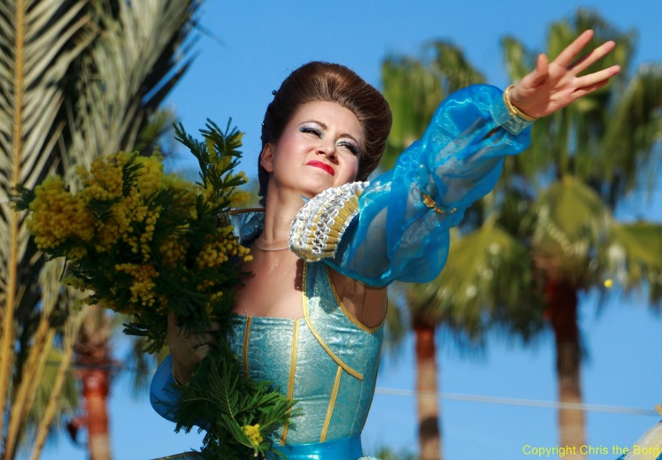
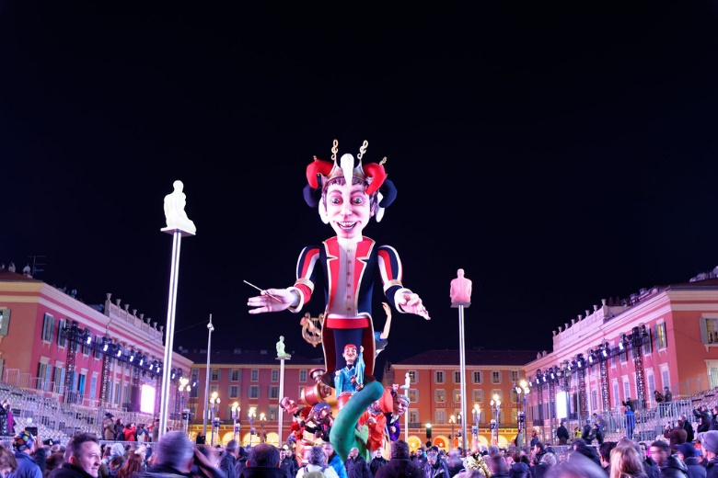
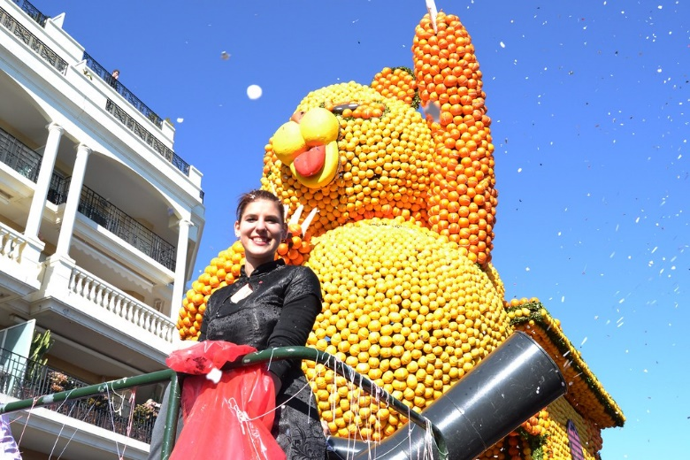
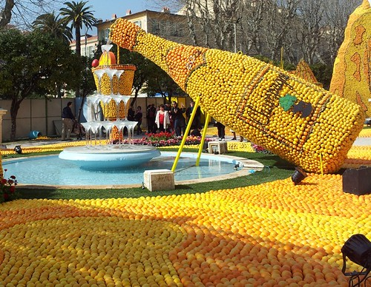
Le carnaval
*les fleurs = flowers
*le citron = lemon
lire
Que fait Amir avec la famille (nous) ? Que font les personnes en général (on) ?
Le carnaval de Nice est un grand événement en février (ou mars). On regarde la parade. Il y a un thème différent chaque année, et nous pensons au thème de l’année prochaine. On partage des fleurs* à la « bataille de fleurs ». C’est une tradition unique à Nice. Nous marchons en ville, et nous écoutons la musique. En février, nous visitons la ville de Menton aussi, pour la fête du citron*. On ne mange pas les fruits… on crée des sculptures avec !
[1]
[2]
[3]
[4]
[5]
[6]
[7]
[8]
Notes:
Timing: 8 minutes
Aim: practising written recognition of the the on form of regular –ER verbs, and its impersonal meaning
Procedure:
1. Students write two columns in their books, headed ‘people in general’ and ‘just Amir’s family’. Using the verb endings to help them, they write (in English) who does what.
2. Click to reveal pronouns.
3. Suggested solutions appear on the next slide.
Word frequency of cognates used (1 is the most frequent word in French): général [147], carnaval [>5000], parade [>5000], thème [1720], fleur [2305], bataille [1303], unique [402], groupe [187], citron [>5000], sculpture [>5000]
Source: Londsale, D., & Le Bras, Y. (2009). A Frequency Dictionary of French: Core vocabulary for learners London: Routledge.
Image attribution:
"Attend!" by Chris the Borg is licensed under CC BY-SA 2.0
"Corso illuminé Nice Carnaval 17/02/2015" by christopher.royer is licensed under CC BY-NC-SA 2.0
"DSC_0474" by Leona Lorraine is licensed under CC BY-ND 2.0
"Champagne" by Cappuccino & Baguette is licensed under CC BY-NC-ND 2.0

Slide 10
Une solution
*les fleurs = flowers
*le citron = lemon
lire
Que fait Amir avec la famille (nous) ? Que font les personnes en général (on) ?
Le carnaval de Nice est un grand événement en février (ou mars). On regarde la parade. Il y a un thème différent chaque année, et nous pensons au thème de l’année prochaine. On partage des fleurs* à la « bataille de fleurs ». C’est une tradition unique à Nice. Nous marchons en ville, et nous écoutons la musique. En février, nous visitons la ville de Menton aussi, pour la fête du citron*. On ne mange pas les fruits… on crée des sculptures avec !
Amir’s family
think about next year’s theme
walk into town
listen to music
People in general
watch the parade
share (out) flowers
don’t eat fruit
create sculptures with fruit
Notes:
Suggested answers appear on clicks.

Slide 11
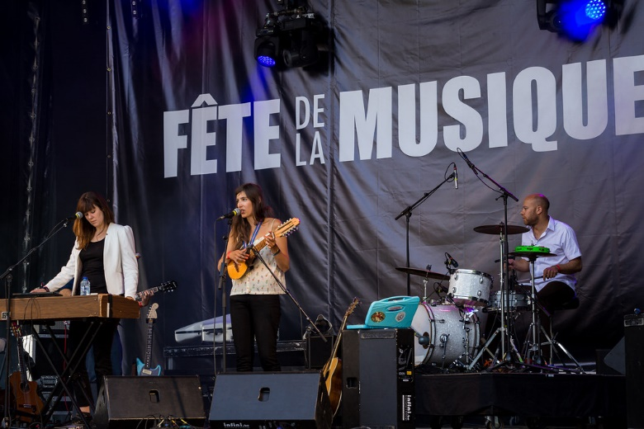
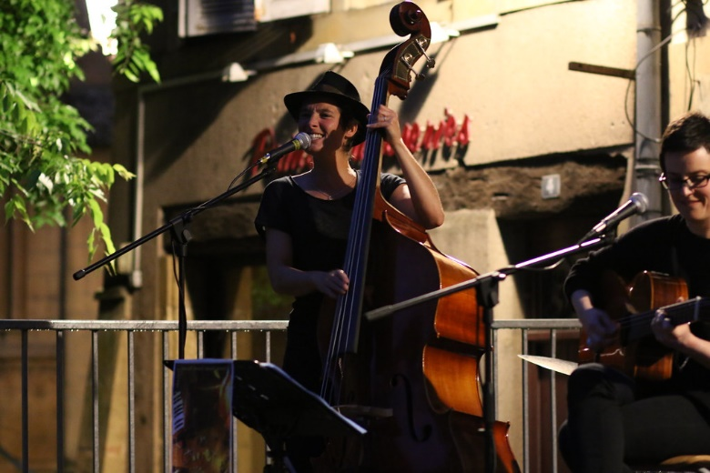
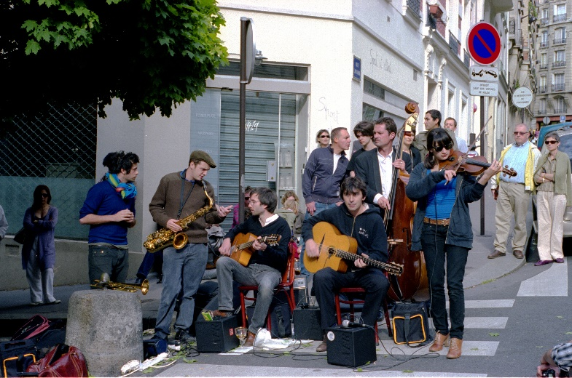
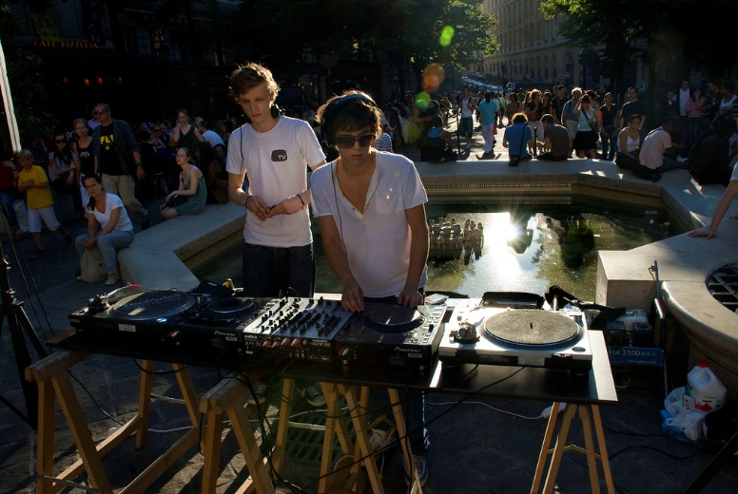
La Fête de la Musique
lire
Que fait Léa (je) ? Que font les personnes en général (on) ?
Le 21 juin en France, c’est la Fête de la Musique. Des musiciens amateurs et professionnels jouent dans la rue, et je vais dehors pour écouter. Je sors avec mes amis. Pour trouver un concert, on peut aller en ville, ou juste devant la maison. On fait une grande fête avec le public. Parfois, on prend des instruments. L’ambiance est fantastique. Mais j’ ai un problème aussi. On part souvent en retard, et je dois fermer la fenêtre pour dormir !
[1]
[2]
[3]
[4]
[5]
[6]
[7]
[8]
Notes:
Timing: 8 minutes
Aim: practising written recognition of the on form of a range of irregular verbs, and its impersonal meaning
Procedure:
1. Students write two columns in their books, headed ‘people in general’ and ‘just Léa’. Using the verb forms to help them, they write (in English) who does what.
2. Click to reveal pronouns.
3. Suggested solutions appear on the next slide.
Word frequency of cognates used (1 is the most frequent word in French): général [147], musicien [3100], amateur [2760], professionnel [1000], concert [1697], juste [304], public [285], instrument [1650], ambiance [4025], fantastique [4107]
Source: Londsale, D., & Le Bras, Y. (2009). A Frequency Dictionary of French: Core vocabulary for learners London: Routledge.
Image attribution:
"20140622 Fête de la musique - Cinquantenaire (Bruxelles) - Clare Louise" by Philippe Clabots (#PhilippeCPhoto) is licensed under CC BY-NC-SA 2.0
"Babayaga à la fête de la Musique 2016" by ciegalo is licensed under CC BY-NC-SA 2.0
Image by Alain Bachellier is licensed under CC BY-NC-SA 2.0

Slide 12
La Fête de la Musique
lire
Que fait Léa (je) ? Que font les personnes en général (on) ?
Le 21 juin en France, c’est la Fête de la Musique. Des musiciens amateurs et professionnels jouent dans la rue, et je vais dehors pour écouter. Je sors avec mes amis. Pour trouver un concert, on peut aller en ville, ou juste devant la maison. On fait une grande fête avec le public. Parfois, on prend des instruments. L’ambiance est fantastique. Mais j’ai un problème aussi. On part souvent en retard, et je dois fermer la fenêtre pour dormir !
Léa
goes outside to listen (to music)
goes out with friends
has a problem
has to close the window to sleep!
People in general
can go into town
have a big party
sometimes take instruments
often leave late
Notes:
Suggested answers appear on clicks.

Slide 13
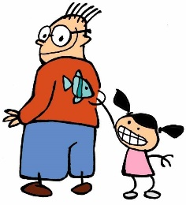
Le premier avril
*le poisson = fish
*la farce = practical joke, prank
écrire
En France, le premier avril a des traditions différentes de l’Angleterre.
Tu cherches des informations sur Internet. Complète les phrases avec on.
En France, ce n’est pas « April Fools’ » – on dit « poisson* d’avril ».
On crée des poissons en papier.
On donne un poisson à un ami.
Mais on ne montre pas le poisson à l’ami.
On fait des farces*, comme en Angleterre.
Un exemple : en 1986, on explique que Paris donne la tour Eiffel à Disneyland !
On ne comprend pas l’origine de la tradition, mais il y a des théories.
On change la date de la nouvelle année en 1564 – le premier avril est la date originale.
(dire)
(créer)
(donner)
(ne pas montrer)
(faire)
(expliquer)
(ne pas comprendre)
(changer)
Notes:
Timing: 5 minutes
Aim: written production of the on form of regular and irregular verbs
Procedure:
1. Write 1-8 and the on form of the verb in brackets.
2. Click to reveal answers.
3. If time permits, ask students to summarise the text in English. If there is less time, assign pairs of students a sentence each to translate, and share the information as a class. Suggested answers can be found on the next slide.
Word frequency of cognates used (1 is the most frequent word in French): information [317], internet [>5000], compléter [2034], poisson [1616], papier [951], farce [4285], origine [709], théorie [1773], original [1814]
Source: Londsale, D., & Le Bras, Y. (2009). A Frequency Dictionary of French: Core vocabulary for learners London: Routledge.
Image attribution:
“Poisson d'avril > April Fools Day” by Ian Thomas is licensed under CC BY-SA 2.0 https://www.flickr.com/photos/44745854@N03/16380857943/in/photostream/

Slide 14
Le premier avril
*le poisson = fish
*la farce = practical joke, prank
écrire
En France, le premier avril a des traditions différentes de l’Angleterre.
Tu cherches des informations sur Internet. Complète les phrases avec on.
In France, people say “poisson d’avril » (April Fish) instead of ‘April Fool’s’.
They create paper fish.
They give a fish to a friend.
But they don’t show the fish to the friend.
French people play practical jokes, like in England.
For example, in 1986, it was said that Paris gave the Eiffel Tower to Disneyland!
The origin of this tradition is not understood, but there are theories.
The date of new year was changed in 1564 – the 1st of April was the original date.
Notes:
Suggested translations of the sentences on the previous slide.
Note the various different translations of ‘on’ (‘people’, ‘they’, ‘French people’, passive construction).

Slide 15
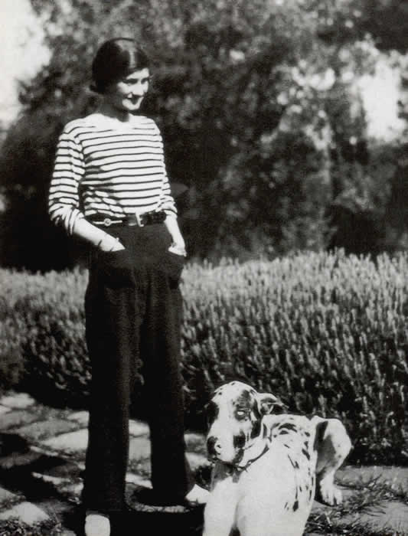
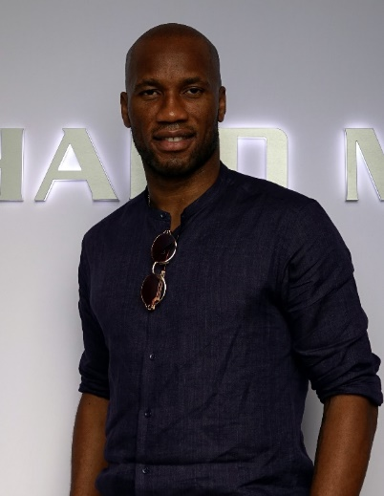
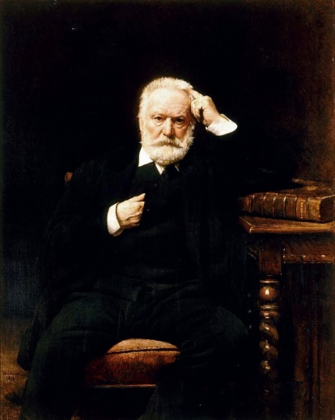
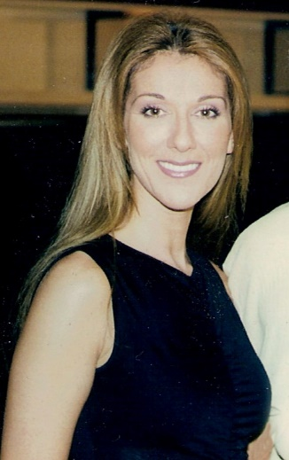
Quel âge ?
Partenaire A
écouter / parler
Les célébrités font les choses à quel âge ? Dis l’âge à un(e) partenaire.
Coco Chanel,
créatrice de vêtements
Première boutique:
Didier Drogba,
footballeur
Premier contrat professionnel:
26
21
Victor Hugo,
poète et auteur
Premier livre:
Céline Dion,
chanteuse
Premier album:
20
13
Notes:
Timing: 5 minutes for 2 slides
Aim: practising aural comprehension / oral production of this week’s new vocabulary
Procedure:
1. As a class, ensure students understand the facts about the celebrities.
2. Partner B turns away from the board.
3. Click to reveal the ages.
4. Partner A reads aloud the information in each box.
5. Partner B listens and writes down the number they hear.
6. Partner B turns back to the board to check answers.
7. Partners swap roles (see next slide).
Word frequency of cognates used (1 is the most frequent word in French): âge [502], célébrité [>5000], créateur [2613], boutique [3791], footballeur [>5000], contrat [832], professionnel [1000], auteur [762], album [2874]
Source: Londsale, D., & Le Bras, Y. (2009). A Frequency Dictionary of French: Core vocabulary for learners London: Routledge.
Source of images: Coco Chanel: Par Auteur inconnu — [1], Domaine public, https://commons.wikimedia.org/w/index.php?curid=35430968
Didier Drogba: By Y.Leclercq© - Own work, CC BY-SA 4.0, https://commons.wikimedia.org/w/index.php?curid=85583925
Victor Hugo: Par Léon Bonnat — http://www.histoire-image.com/site/oeuvre/analyse.php?liste_analyse=299, Domaine public, https://commons.wikimedia.org/w/index.php?curid=1422859
Céline Dion: Par Linda Bisset — Celine Dion, CC BY-SA 2.0, https://commons.wikimedia.org/w/index.php?curid=20023503

Slide 16
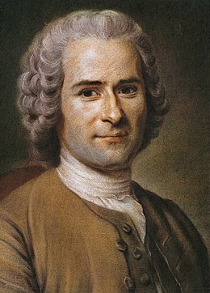
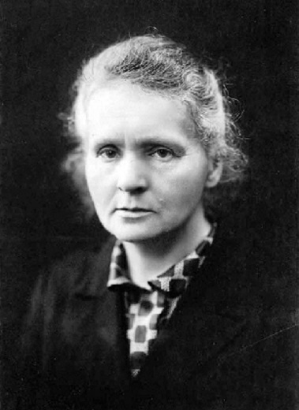
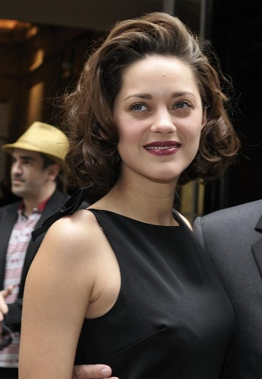
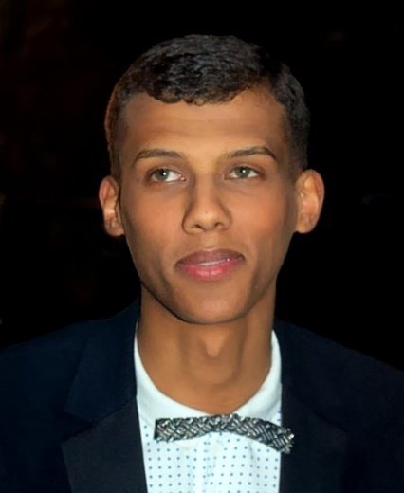
Quel âge ?
Partenaire B
écouter / parler
Les célébrités font les choses à quel âge ? Dis l’âge à un(e) partenaire.
Jean-Jacques Rousseau,
philosophe
Premier essai:
Marie Curie,
scientifique
Premier diplôme:
30
25
Marion Cotillard,
actrice
Premier film:
Stromae,
rappeur
Premier numéro un:
18
24
Notes:
Word frequency of cognates used (1 is the most frequent word in French): philosophe [3609], essai [1475], scientifique [950], rappeur [>5000]
Source: Londsale, D., & Le Bras, Y. (2009). A Frequency Dictionary of French: Core vocabulary for learners London: Routledge.
Source of images: Jean-Jacques Rousseau: Par Maurice-Quentin de La Tour — Source inconnue, Domaine public, https://commons.wikimedia.org/w/index.php?curid=24158
Marie Curie: Par Henri Manuel — Christie's, [1], Domaine public, https://commons.wikimedia.org/w/index.php?curid=15472203
Marion Cotillard: Par nicogenin — Flickr, CC BY-SA 2.0, https://commons.wikimedia.org/w/index.php?curid=7240817
Stromae: By Georges Biard, CC BY-SA 3.0, https://commons.wikimedia.org/w/index.php?curid=16072224

Slide 17
La francophonie
lire
*le Maghreb = North Africa
Le 20 mars, Léa célèbre la Journée internationale de la francophonie.
Elle fait une interview. La question est est-ce que ou qu’est-ce que ?
Est-ce que tu vas étudier, le 20 mars ?
Oui, je vais étudier l’histoire de la langue française.
Qu’est-ce que tu vas apprendre ?
Je vais apprendre où on parle français dans le monde, et pourquoi.
Qu’est-ce que tu vas lire ?
Je vais lire un poème français de chaque continent.
Est-ce que tu vas écrire ?
Oui, je vais écrire des messages à des élèves à l’étranger.
Qu’est-ce que tu vas manger ?
Je vais manger une tajine, un déjeuner traditionnel au Maghreb*.
Est-ce que tu vas chanter ?
Oui, je vais chanter dans une compétition internationale.
Qu’est-ce que tu vas préparer ?
Je vais préparer un poème… Désolée, c’est un secret !
Est-ce que tu vas gagner ?
Peut-être… C’est ça mon projet ! Je sais bien chanter.
[1] __________
[5] __________
[2] __________
[6] __________
[3] __________
[7] __________
[4] __________
[8] __________
Notes:
Timing: 5 minutes
Aim: practising written recognition of information questions with qu-est-ce que
Procedure:
1. Write 1-8 and choose est-ce que or qu’est-ce que to complete each question, based on the answer given.
2. Click to reveal the answers.
3. English translations can also be elicited.
Word frequency of cognates used (1 is the most frequent word in French): francophonie [>5000], journée [587], international [282], interview [3186], continent [2388], message [792], tajine [>5000], Maghreb [n/a], compétition [2651], secret [796]
Source: Londsale, D., & Le Bras, Y. (2009). A Frequency Dictionary of French: Core vocabulary for learners London: Routledge.

Slide 18
Yennayer
écouter
En Algérie, le 12 janvier, c’est la nouvelle année traditionnelle – Yennayer.
Amir a des questions pour Abdel.
Que dit-il ? Écris a ou b.
 | a | b
 | Quel jour | Quel jour est-ce que
 | Pourquoi | Pourquoi est-ce que
 | Quelle date | Quelle date est-ce que
 | Quand | Quand est-ce que
 | Où | Où est-ce qu’
 | Que | Qu’est-ce que
 | Comment | Comment est-ce que
 | Que | Qu’est-ce que
1
2
3
4
5
6
7
8
Notes:
Timing: 5 minutes for two slides
Aim: practising aural recognition of word order with est-ce que + question words
Procedure:
Recap word order with inversion questions and compare with word order in est-ce que questions.
Click the numbers to play the audio. The beginning of the questions are obscured by beeps.
Write 1-8 and choose ‘a’ or ‘b’ to complete each question. Use the presence or absence of beeps to
Answers and full audio (without beeps) are provided on the next slide.
Transcript:
[…] fait-on la fête ?
[…] on célèbre le 12 Janvier ?
[…] préfères-tu, le premier ou le 12 ?
[…] Yennayer devient une fête nationale officielle ?
[…] on célèbre Yennayer dans le monde ?
[…] prépare-t-on pour le déjeuner ?
[…] tu aides ?
[…] manges-tu ?
Word frequency of cognates used (1 is the most frequent word in French): national [227], officiel [996]
Source: Londsale, D., & Le Bras, Y. (2009). A Frequency Dictionary of French: Core vocabulary for learners London: Routledge.

Slide 19
Yennayer
Réponses
écouter
En Algérie, le 12 janvier, c’est la nouvelle année traditionnelle – Yennayer.
Amir a des questions pour Abdel.
Que dit-il ? Écris a ou b.
 | a | b
 | Quel jour | Quel jour est-ce que
 | Pourquoi | Pourquoi est-ce que
 | Quelle date | Quelle date est-ce que
 | Quand | Quand est-ce que
 | Où | Où est-ce que
 | Que | Qu’est-ce que
 | Comment | Comment est-ce que
 | Que | Qu’est-ce que
1
2
3
4
5
6
7
8
Notes:
Procedure:
Click the numbers to play the full audio without beeps.
Click to reveal the answers.
English translations can also be elicited.
Transcript:
Quel jour fait-on la fête ?
Pourquoi est-ce qu’on célèbre le 12 Janvier ?
Quelle date préfères-tu, le premier ou le 12 ?
Quand est-ce que Yennayer devient une fête nationale officielle ?
Où est-ce qu’on célèbre Yennayer dans le monde ?
Que prépare-t-on pour le déjeuner ?
Comment est-ce que tu aides ?
Que manges-tu ?

Slide 20
Le Festival de Cannes
écrire
En mai, c’est le Festival de Cannes, un festival de cinéma important.
Tu fais une interview avec un acteur. Écris les questions avec est-ce que.
Je viens au Festival de Cannes parce que c’est l’événement de l’année ! (why)
Aujourd’hui, je regarde des films, et je fais une fête sur la plage. (what)
En ce moment, je vais au cinéma. (where)
Je vais arriver au cinéma en retard ! (when)
Je vais regarder trois films. (how many)
Je trouve la ville de Cannes excellente. Les cafés et les plages sont sympas. (how)
J’aime le café derrière le cinéma. (which)
Je préfère la Plage du Festival, entre l’hôtel Marriott et l’hôtel Carlton. (which)
Notes:
Timing: 8 minutes for two slides
Aim: practising written production of word order with est-ce que + question words
Procedure:
1. Write 1-8 and write a question for each answer using est-ce que + question word.
2. Suggested answers are provided on the next slide.
Word frequency of cognates used (1 is the most frequent word in French): festival [3858], interview [3186]
Source: Londsale, D., & Le Bras, Y. (2009). A Frequency Dictionary of French: Core vocabulary for learners London: Routledge.

Slide 21
Le Festival de Cannes
Réponses
écrire
En mai, c’est le Festival de Cannes, un festival de cinéma important.
Tu fais un interview avec un acteur. Écris les questions avec est-ce que.
Pourquoi est-ce que tu viens au Festival de Cannes ?
Qu’est-ce que tu fais aujourd’hui ?
Où est-ce que tu vas en ce moment ?
Quand est-ce que tu vas arriver au cinéma ?
Combien de films est-ce que tu vas regarder ?
Comment est-ce que tu trouves la ville de Cannes ?
Quel café est-ce que tu aimes ?
Quelle plage est-ce que tu préfères ?
Notes:
Procedure:
1. Click to reveal suggested answers.
2. English translations can also be elicited.

Slide 22
Tu fais quoi ? [1]
Don’t say the words in brackets!
parler
Partenaire A
 | Questions
1.
2.
3.
4.
5.
6.
Que [prépares-tu le 12 janvier ?]
Combien d’événements [regardes-tu le 27 février ?]
Quelle langue est-ce que [tu parles le 20 mars ?]
Pourquoi est-ce que [tu aimes les farces le premier avril ?]
Où est-ce que [tu vas le 11 mai ?]
Quand [pars-tu le 21 juin ?]
Notes:
Timing: 8 minutes for 6 slides
Aim: practising aural production of word order with est-ce que + question words
Procedure:
1. Partner A reads out the beginning of 6 questions using the question words in bold.
2. Partner B completes the question, choosing from the word order options presented on the role card on the next slide.
3. Peer- correction of answers.
4. Partners swap roles and repeat steps 1-4.
5. Optional extension: students write possible answers to questions (suggestions given on the slide after next).
Word frequency of cognates used (1 is the most frequent word in French): farce [4285]
Source: Londsale, D., & Le Bras, Y. (2009). A Frequency Dictionary of French: Core vocabulary for learners London: Routledge.

Slide 23
Tu fais quoi ? [1]
parler
Remember! The presence or absence of est-ce que tells you which word order is needed.
Partenaire B
 | Questions
1. | ________ prépares-tu / tu prépares le 12 janvier ? (what)
2. | ________ regardes-tu / tu regardes le 27 février ? (how many events)
3. | ________ parles-tu / tu parles le 20 mars ? (which language)
4. | ________ aimes-tu / tu aimes les farces le premier avril ? (why)
5. | ________ vas-tu / tu vas le 11 mai ? (where)
6. | ________ pars-tu / tu pars le 21 juin ? (when)
Notes:
Answers revealed on clicks.

Slide 24
Tu fais quoi ? [1]
écrire
 | Réponses
1. | Je prépare un grand déjeuner.
2. | Je regarde deux événements.
3. | Je parle français.
4. | J’aime les farces parce que c’est amusant.
5. | Je vais à Cannes.
6. | Je pars en retard.
Notes:
Suggested answers for possible written extension to previous activity.

Slide 25
Tu fais quoi ? [2]
Don’t say the words in brackets!
parler
Partenaire A
 | Questions
1.
2.
3.
4.
5.
6.
Qu’est-ce que [tu fais le 12 janvier ?]
Où est-ce que [tu passes le 27 février ?]
Pourquoi [étudies-tu l’histoire le 20 mars ?]
Quelle phrase [dis-tu le premier avril ?]
Combien de cafés [visites-tu le 11 mai ?]
Comment est-ce que [tu dors le 21 juin ?]

Slide 26
Tu fais quoi ? [2]
parler
Remember! The presence or nascence of est-ce que tells you which word order is needed.
Partenaire B
 | Questions
1. | ________ fais-tu / tu fais le 12 janvier ? (what)
2. | ________ passes-tu / tu passes le 27 février ? (where)
3. | ________ étudies-tu / tu étudies l’histoire le 20 mars ? (why)
4. | ________ dis-tu / tu dis le premier avril ? (which sentence)
5. | ________ visites-tu / tu visites le 11 mai ? (how many cafés)
6. | ________ dors-tu / tu dors le 21 juin ? (how)

Slide 27
Tu fais quoi ? [2]
écrire
 | Réponses
1. | Je fais une fête.
2. | Je passe le 27 février à Nice.
3. | J’étudie l’histoire parce que c’est intéressant.
4. | Je dis « poisson d’avril » !
5. | Je visite quatre cafés.
6. | Je ferme la fenêtre pour dormir.
Notes:
Suggested answers for possible written extension to previous activity.

Slide 28
8.1.1.4
Slide 15: reading exercise on 14th July celebrations
Slides 24-25: speaking and listening activity on celebrity birthdays

Slide 29
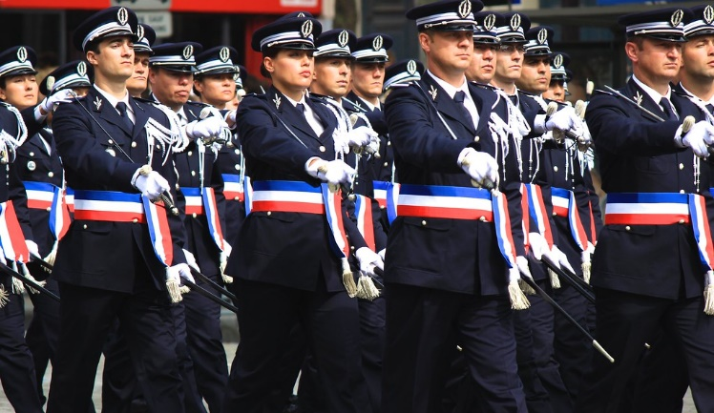
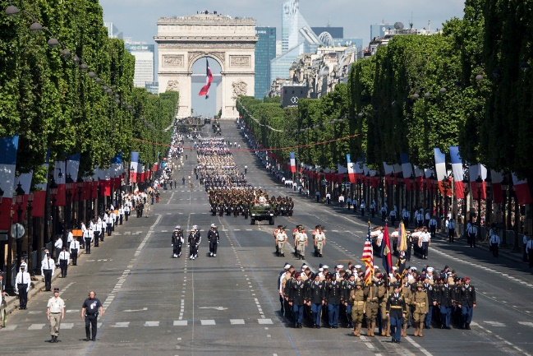
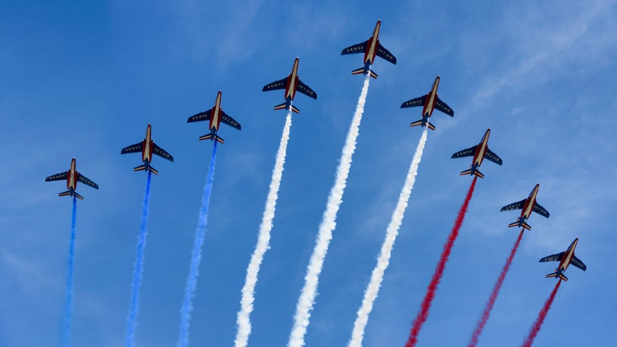
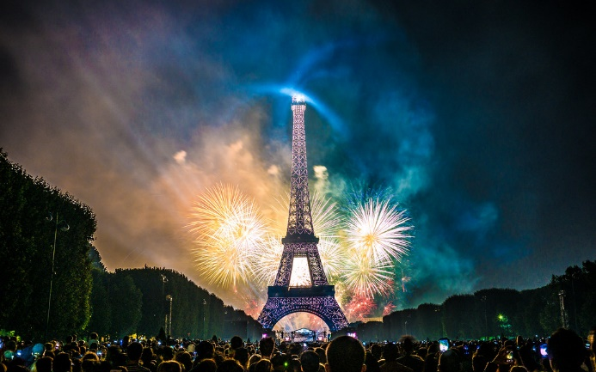
Le 14 juillet
*le feu d’artifice
= fireworks
lire
Pourquoi c’est important ? Que fait la famille de Léa ? Complète les phrases.
Le 14 juillet, la France célèbre sa fête nationale / jour national.
Partout dans le pays, on organise des fêtes avec ses enfant / amis.
Chacun vient dans la rue avec sa famille / parents.
On célèbre l’histoire de son ville / pays.
Pour Antoine, la parade militaire est son événement préféré / tradition préférée.
Il regarde des vidéos sur son télé / portable.
Élodie n’aime pas la parade – elle reste dans sa chambre / lit.
Mais en secret, elle regarde le feu d’artifice* de sa bâtiment / fenêtre.
Notes:
Timing: 5 minutes
Aim: practising written recognition of nouns in agreement with son / sa / ses
Procedure:
1. Write 1-8 and choose which noun agrees with the possessive adjective.
2. Click to reveal answers.
3. English translations can also be elicited.
Word frequency of cognates used (1 is the most frequent word in French): parade [>5000], militaire [690], video [2611], secret [796], feu [786], artifice [>5000]
Source: Londsale, D., & Le Bras, Y. (2009). A Frequency Dictionary of French: Core vocabulary for learners London: Routledge.
Image attribution:
"Défilé 14 juillet 2014 Paris Champs Elysées" by Vince11111 is licensed under CC BY 2.0
"170714-D-PB383-005" by Chairman of the Joint Chiefs of Staff is licensed under CC BY 2.0
"Bastille Day, Paris, 2017" by Mustang Joe is licensed under CC0 1.0
"File:Tour eiffel Groupe F Paris.jpg" by Nchavance is licensed under CC BY-SA 4.0

Slide 30
C’est quelle date ?
Partenaire A
écouter / parler
Quand sont les anniversaires des célébrités ? Dis des phrases en français.
Coco Chanel,
fashion designer
Birthday:
Didier Drogba,
footballer
Birthday:
19th August
11th March
Victor Hugo,
poet and author
Birthday:
Céline Dion,
singer
Birthday:
26th February
30th March
Notes:
Timing: 4 minutes for 2 slides
Aim: practising aural comprehension / oral production of this week’s new vocabulary
Procedure:
1. Partner B turns away from the board.
2. Click to reveal the birthdays.
3. Partner A says each date in French in a sentence using le, eg. ‘Coco Chanel célèbre son anniversaire le dix-neuf août’.
4. Partner B listens and writes down the dates they hear.
5. Partner B turns back to the board to check answers.
6. Partners swap roles (see next slide).
Word frequency of cognates used (1 is the most frequent word in French): célébrité [>5000]
Source: Londsale, D., & Le Bras, Y. (2009). A Frequency Dictionary of French: Core vocabulary for learners London: Routledge.

Slide 31
C’est quelle date ?
Partenaire B
écouter / parler
Quand sont les anniversaires des célébrités ? Dis les dates en français.
Jean-Jacques Rousseau,
philosopher
Birthday:
Marie Curie,
scientist
Birthday:
28th June
7th November
Marion Cotillard,
actress
Birthday:
Stromae,
rapper
Birthday:
30th September
12th March

Slide 32
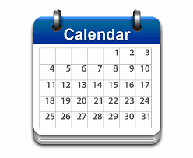
Qui fait quoi ?
écouter
Abdel compare deux dates importantes en Algérie et en France.
Que fait-il avec sa famille algériene ? Que fait Amir ?
Écris a, b ou c.
 | a | b | c
 | jour | fête | could be either
 | pays | famille | could be either
 | histoire | politique | could be either
 | guerre | guerres | could be either
 | famille | amis | could be either
 | avenir | politique | could be either
 | événement préféré | tradition préférée | could be either
 | projet | idées | could be either
1
2
3
4
5
6
7
8
Notes:
Timing: 5 minutes
Aim: practising aural recognition of possessive adjectives son / sa/ ses and notre / nos
Procedure:
1. Click the numbers to play the audio.
2. Write 1-8 and choose ‘a’ or ‘b’ to complete the sentence, or ‘c’ if either word could complete the sentence.
3. Click to reveal answers.
4. English translations can also be elicited.
5. The full audio (including pronouns) can be found on the next slide.
Transcript:
Pour Amir, le 14 juillet est sa […] nationale.
C’est le 1er novembre dans notre […].
En France, on célèbre son […] de révolution.
En Algérie, c’est le premier jour de notre […] d’indépendance.
Normalement, Amir fait la fête avec ses […].
Dans ma famille, nous pensons à notre […] dans le pays.
À Nice, Amir aime partager des photos de son […].
Ici, nous aimons partager nos […] pour le pays.
Word frequency of cognates used (1 is the most frequent word in French): comparer [1560], révolution [1617], indépendance [1651], photo [1412]
Source: Londsale, D., & Le Bras, Y. (2009). A Frequency Dictionary of French: Core vocabulary for learners London: Routledge.

Slide 33
Qui fait quoi ?
écouter
Abdel compare deux dates importantes en Algérie et en France.
Que fait-il avec sa famille algériene ? Que fait Amir ?
Écris a, b ou c.
 | a | b | c
 | jour | fête | could be either
 | pays | famille | could be either
 | histoire | politique | could be either
 | guerre | guerres | could be either
 | famille | amis | could be either
 | avenir | politique | could be either
 | événement préféré | tradition préférée | could be either
 | projet | idées | could be either
1
2
3
4
5
6
7
8
Notes:
Complete audio for the activity on the previous slide.
Transcript:
1. Pour Amir, le 14 juillet est sa fête nationale.
2. C’est le 1er novembre dans notre pays. / C’est le 1er novembre dans notre famille.
3. En France, on célèbre son histoire de révolution.
4. En Algérie, c’est le premier jour de notre guerre d’indépendance.
Normalement, Amir fait la fête avec ses amis.
Dans ma famille, nous pensons à notre avenir dans le pays. / Dans ma famille, nous pensons à notre [politique] dans le pays.
À Nice, Amir aime partager des photos de son événement préféré.
Ici, nous aimons partager nos idées pour le pays.
Word frequency of cognates used (1 is the most frequent word in French): comparer [1560], révolution [1617], indépendance [1651], photo [1412]
Source: Londsale, D., & Le Bras, Y. (2009). A Frequency Dictionary of French: Core vocabulary for learners London: Routledge.

Slide 34
8.1.1.6
Slide 45: callout about French bank

Slide 35
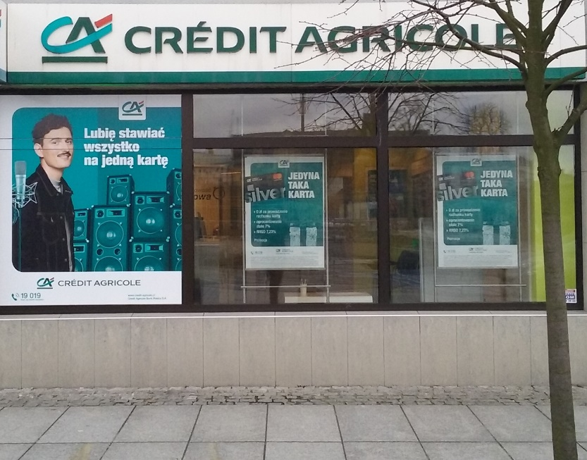
Maintenant ou dans le passé ?
Le Crédit Agricole est une banque Française.
écrire
Je 1: travaille [to work] en ville à la banque.
Aujourd’hui j’ai 2: utilisé [to use] l’ordinateur au bureau.
J’ 3: aime [to like] travailler à l’ordinateur.
Hier j’ai 4: préparé [to prepare] une présentation.
J’ai 5: mangé [to eat] mon déjeuner – une pizza.
J’ai 6: aimé [to like] la pizza !
Je 7: parle [to speak] au telephone aussi.
Aujourd’hui j’ai 8: apporté [to bring] un café au directeur.
J’ 9: envoie [to send] souvent des emails.
______
_____
____
______
_____
____
____
______
______
Notes:
Timing: 5 minutes
Aim: to provide production (writing) practice in the use of the present tense verb form (with je) or the past participle as appropriate, with known –ER verbs.
Procedure:
1. Students read the sentences and put the appropriate form (present tense or past participle) of the verb indicated in brackets into the gap in each, considering whether or not the auxiliary verb is present.
2. Click to reveal the answers, one by one.
Word frequency (1 is the most frequent word in French): presentation [1723], pizza [>5000], telephone [1366]
Source: Londsale, D., & Le Bras, Y. (2009). A Frequency Dictionary of French: Core vocabulary for learners London: Routledge.

Slide 36
8.1.1.7
Slides 24-25: Reading exercise with details about Belgian culture (languages, gastronomy, capital city)
Slides 27-30: Reading exercise based around Belgian attractions and traditions

Slide 37
Les vacances de Léa
* la fois = time * posséder = to possess
* le néerlandais = Dutch
* les moules = mussels
lire
bientôt
allemand
première(e)
on
préférer
tradition
mai
quatorze
Fill in the gaps with the correct form of the words in the table.
En mai, j’ai visité la Belgique pour la première fois*. J’ai passé quatorze jours à Bruxelles. Le cœur de Bruxelles est magnifique et le printemps est une belle saison.
La Belgique possède* trois langues officielles ! On
parle néerlandais*, français et allemand. C’est un pays très intéressant !
Les traditions belges sont intéressantes aussi. On peut manger les moules* mais je préfère le chocolat belge ! Je veux revenir bientôt, en automne peut-être.
[1]
[2]
[3]
[4]
[5]
[6]
[7]
[8]
Notes:
Timing: 10 minutes
Aim: To revise some of this week’s revisited vocabulary in context.
Procedure
1. Students write 1-8 and try to fill the gaps. Remind them that, in some cases, they will need to agree the word with the surrounding vocabulary in the text. The forms in the table will not help them! They will have to understand the context.
2. Answers revealed on clicks.
3. If time permits, students translate or summarise the text in English.
4. A suggested translation is given on the next slide.
Word frequency of unknown words used (1 is the most frequent word in French): fois [49], magnifique [2136], posséder [709], officiel [996], néerlandais [4640], moule [>5000]
Source: Londsale, D., & Le Bras, Y. (2009). A Frequency Dictionary of French: Core vocabulary for learners London: Routledge.

Slide 38
Les vacances de Léa
lire
Une solution possible :
In May, I visited Belgium for the first time. I spent fourteen days in Brussels. The heart of Brussels is magnificent and spring is a beautiful season.
Belgium has three official languages! People speak Dutch, French and German. It’s a very interesting country!
Belgian traditions are interesting too. You can eat mussels, but I prefer Belgian chocolate! I want to go back soon, perhaps in autumn.
Notes:
Suggested translation for the previous activity.

Slide 39
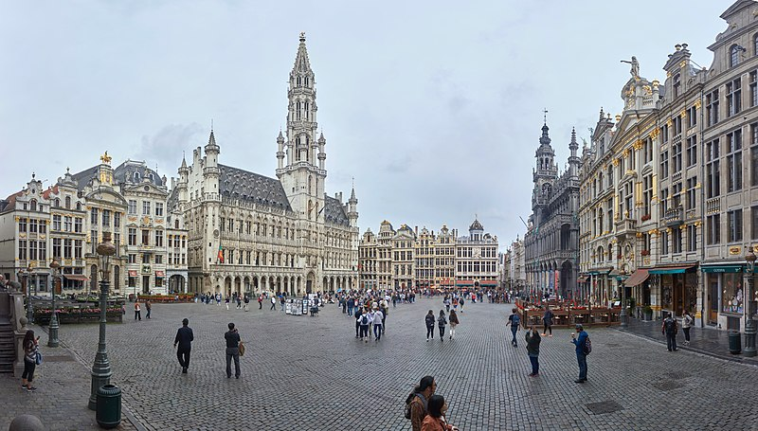
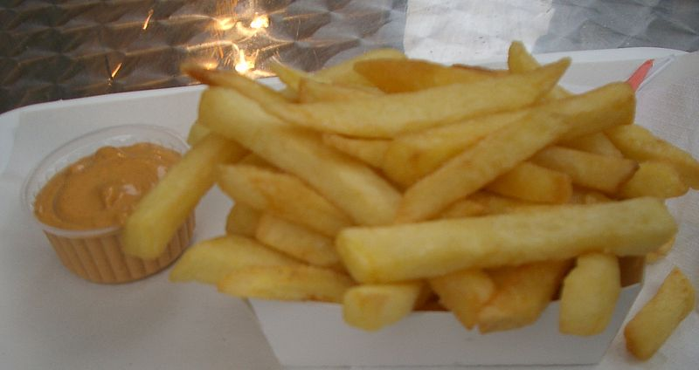
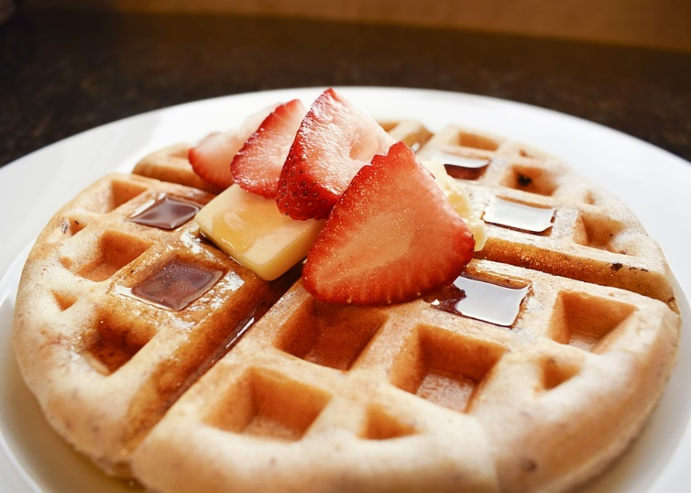
Bruxelles, capitale de la Belgique !
* célèbre = famous
* la gaufre = waffle
* les frites (fpl) = chips
lire
2. J’ai mangé ces gaufre* / frites*.
C’est une spécialité belge !
1. J’ai visité cette place / magasins.
C’est très célèbre.
Notes:
Timing: 6 minutes for four slides
Aim: To provide practice in recognising the different forms of the demonstrative adjective and linking these to appropriate nouns
Procedure:
1. Students read the sentences and select the correct noun from the two options in each, according to the form of the demonstrative adjective shown.
2. Click to show the answers and pictures.
3. This is the first of three slides.
Word frequency of unknown words used (1 is the most frequent word in French): célèbre [1689], gaufre [>5000] frite [>5000], spécialité [3356]
Source: Londsale, D., & Le Bras, Y. (2009). A Frequency Dictionary of French: Core vocabulary for learners London: Routledge.

Slide 40
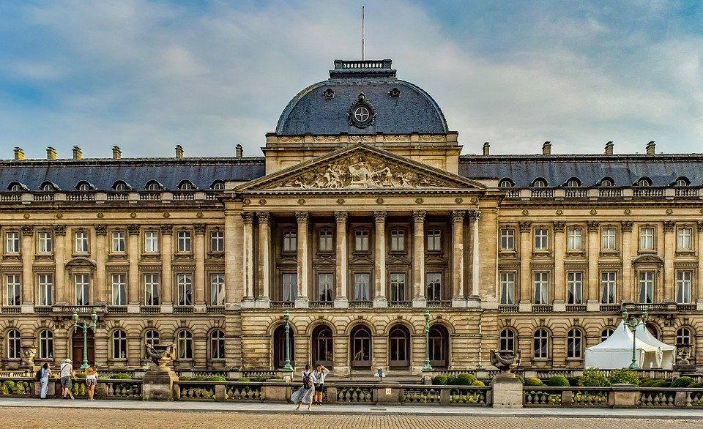
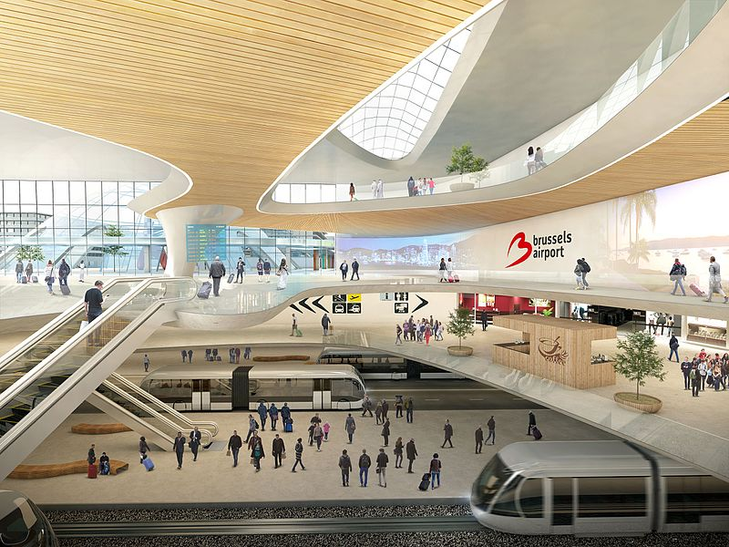
Bruxelles, capitale de la Belgique !
lire
3. J’ai préféré ce bâtiment / maison. C’est le Palais Royal.
4. J’ai aimé cet train/ aéroport très moderne.
Notes:
This is the second of four slides.
Word frequency of unknown words used (1 is the most frequent word in French):
moderne [1239]
Source: Londsale, D., & Le Bras, Y. (2009). A Frequency Dictionary of French: Core vocabulary for learners London: Routledge.

Slide 41
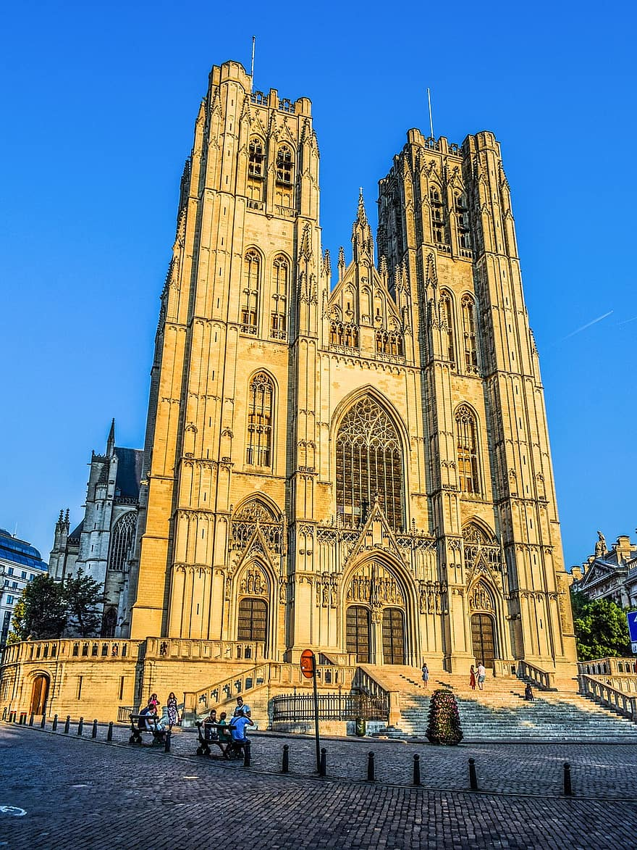
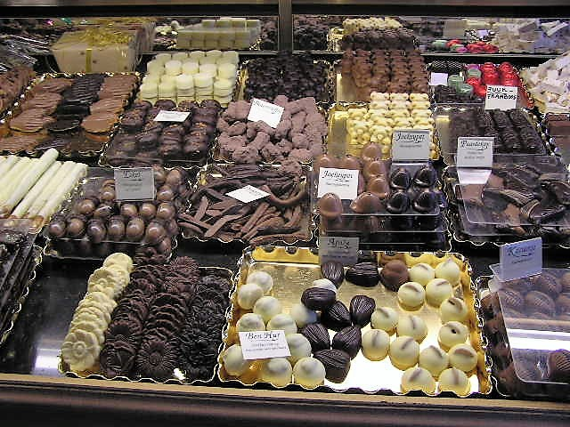
Bruxelles, capitale de la Belgique !
* le chocolat
= chocolate
lire
5. J’ai visité cette monument / église. C’est la cathédrale Saints-Michel-et-Gudule.
6. J’ai mangé ce chocolat / chose. C’est une tradition belge !
Notes:
This is the third of four slides.
Word frequency of unknown words used (1 is the most frequent word in French): cathédrale [>5000] chocolat [4556]
Source: Londsale, D., & Le Bras, Y. (2009). A Frequency Dictionary of French: Core vocabulary for learners London: Routledge.

Slide 42
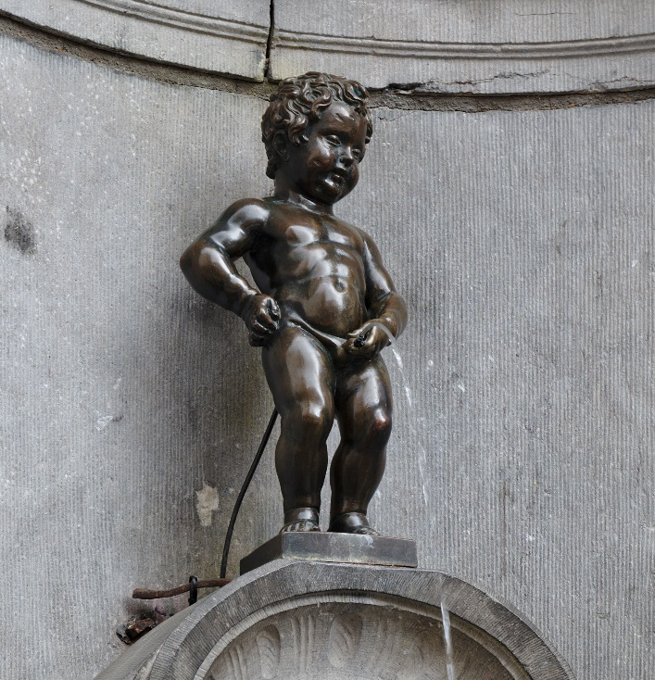
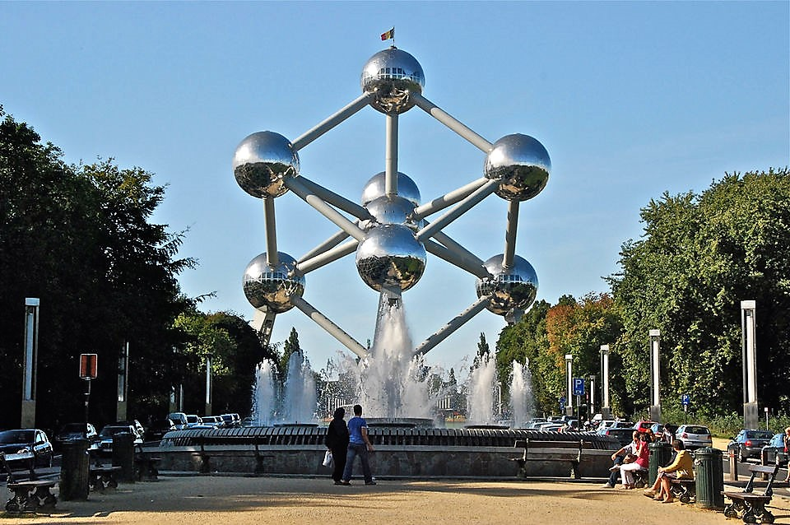
Bruxelles, capitale de la Belgique !
* le monument
= monument
* la structure = structure
lire
7. Ce monument / personne en bronze est le Manneken Pis ! C'est drôle, ça !
8. Voici l’Atomium ! Je trouve cette musée / structure très intéressant. J’aime la science !
Notes:
This is the fourth of four slides.
Word frequency of unknown words used (1 is the most frequent word in French): monument [4113], structure [964]
Source: Londsale, D., & Le Bras, Y. (2009). A Frequency Dictionary of French: Core vocabulary for learners London: Routledge.
Image attributions:
Mannekin Pis: By Trougnouf - Own work, CC BY-SA 4.0, https://commons.wikimedia.org/w/index.php?curid=69684858
Atomium: By Horst J. Meuter - Own work, CC BY-SA 4.0, https://commons.wikimedia.org/w/index.php?curid=87967315

Slide 43
8.1.2.1
Slides 12-13: reading exercise on passé composé with details and photos of Switzerland

Slide 44
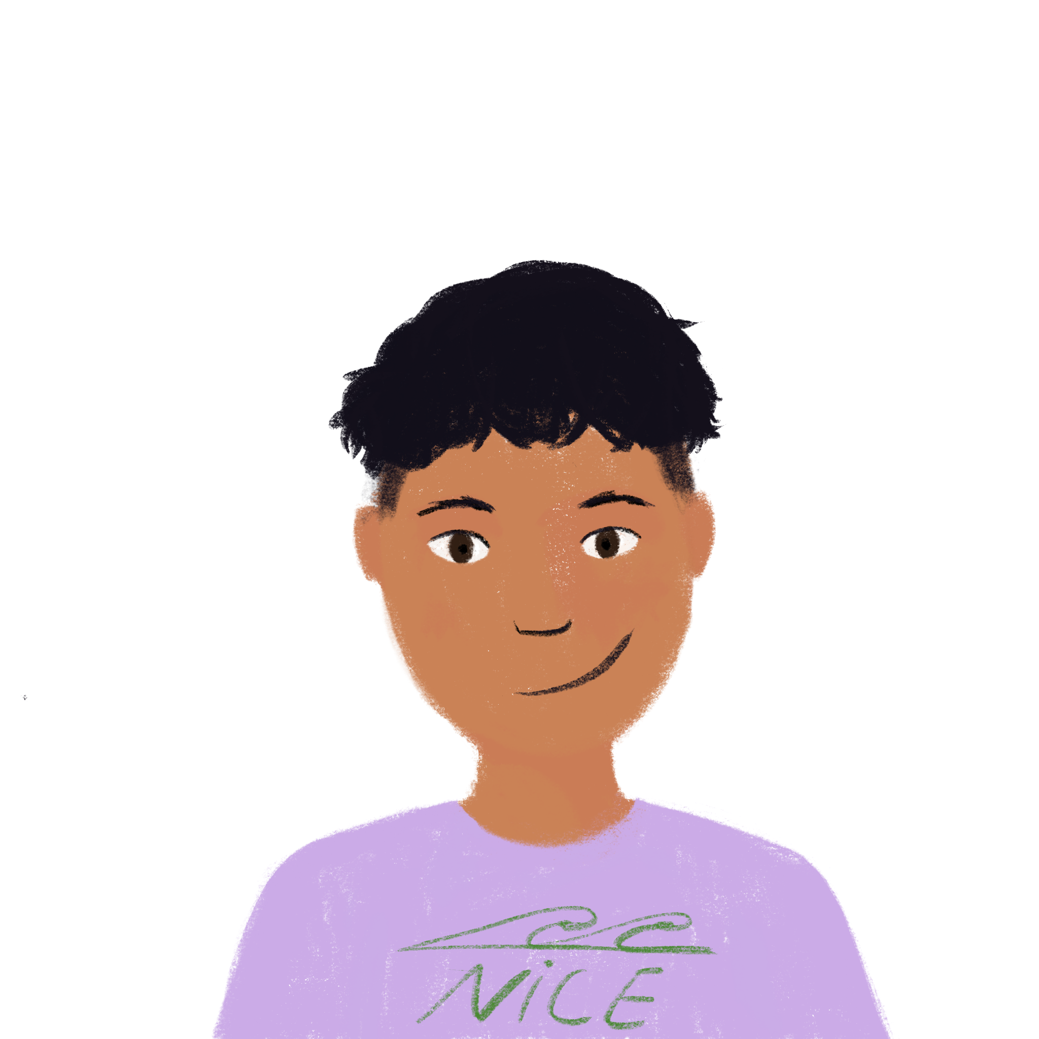
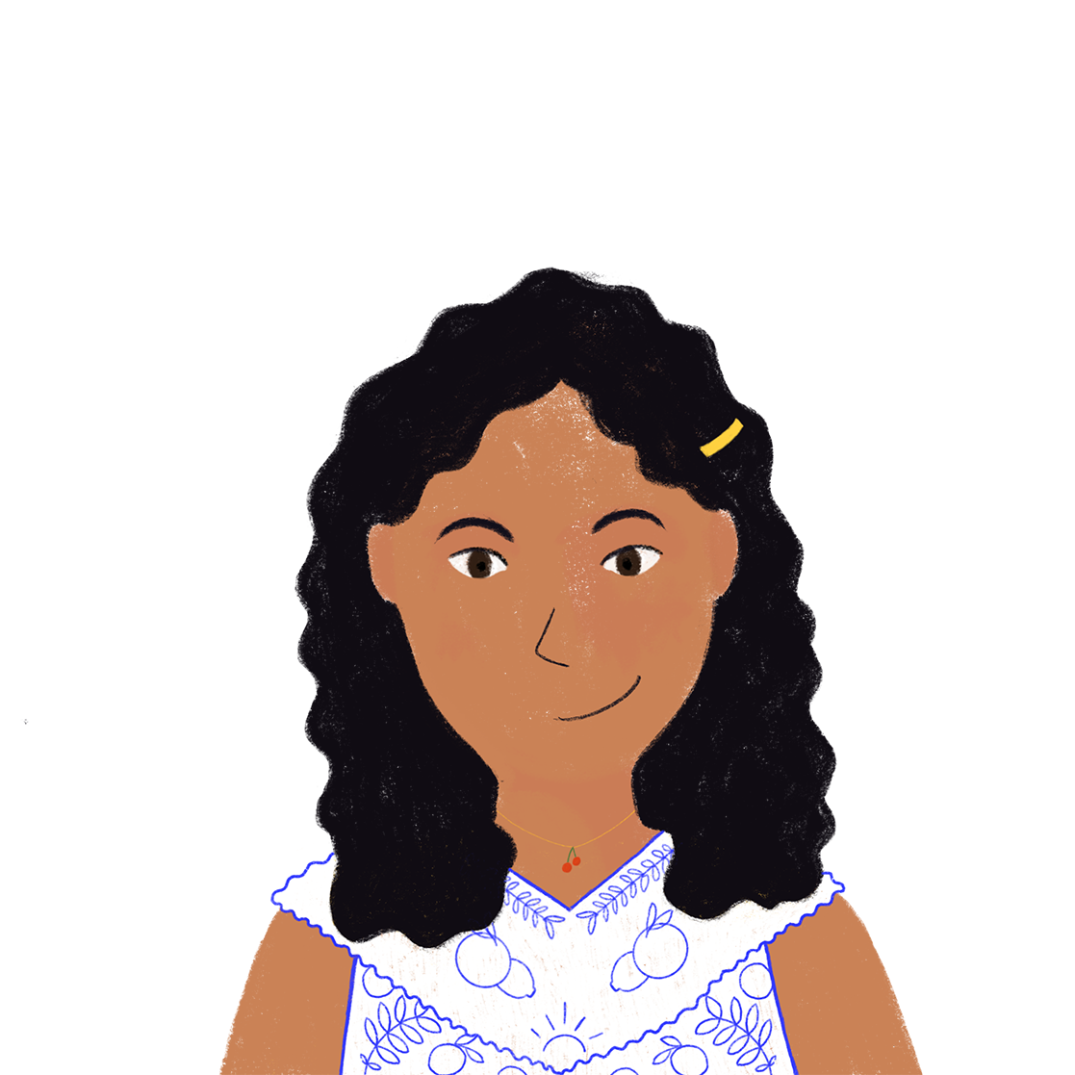
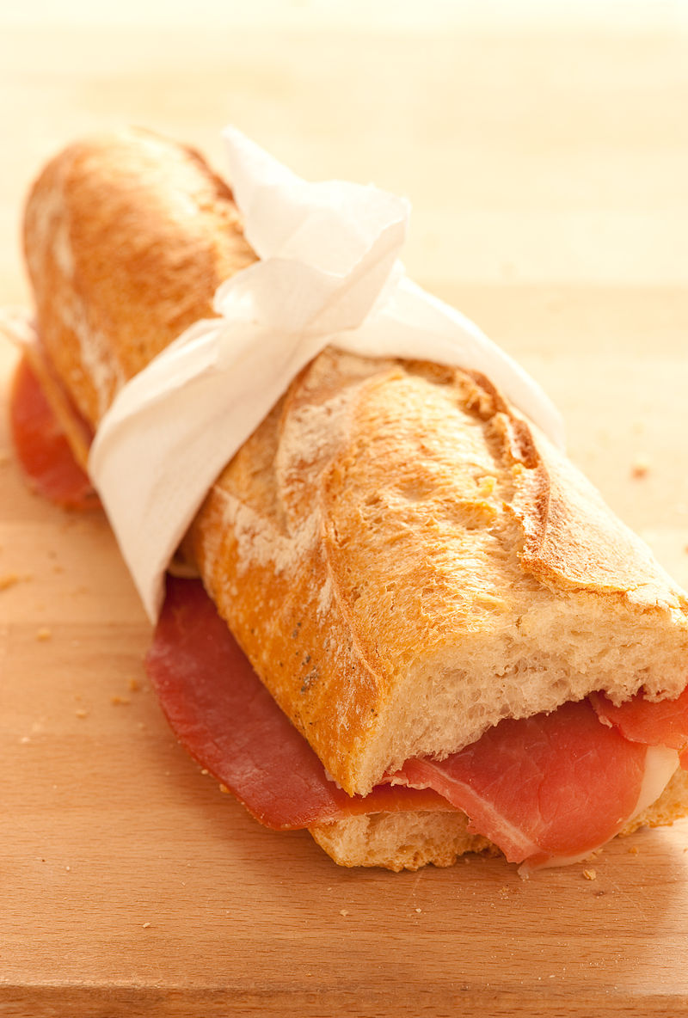
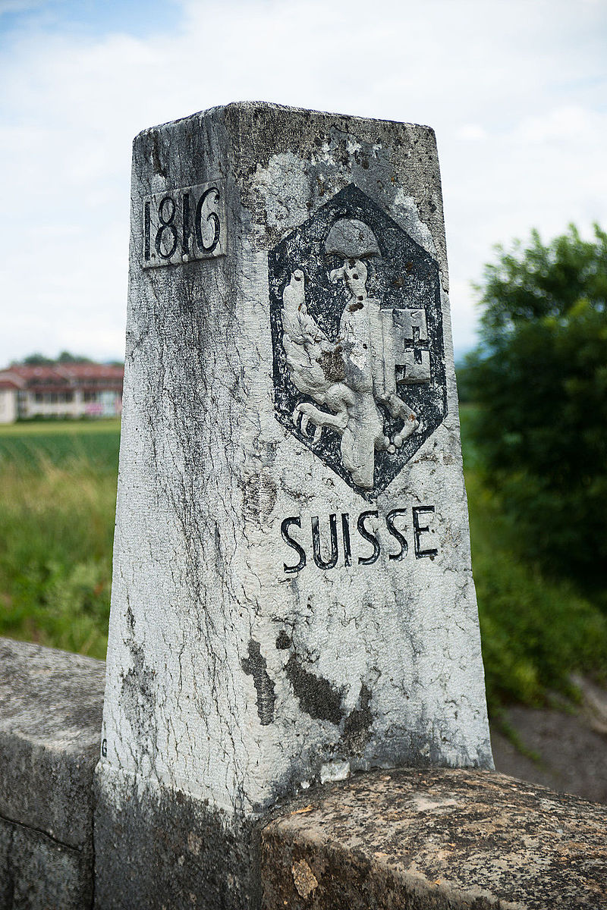
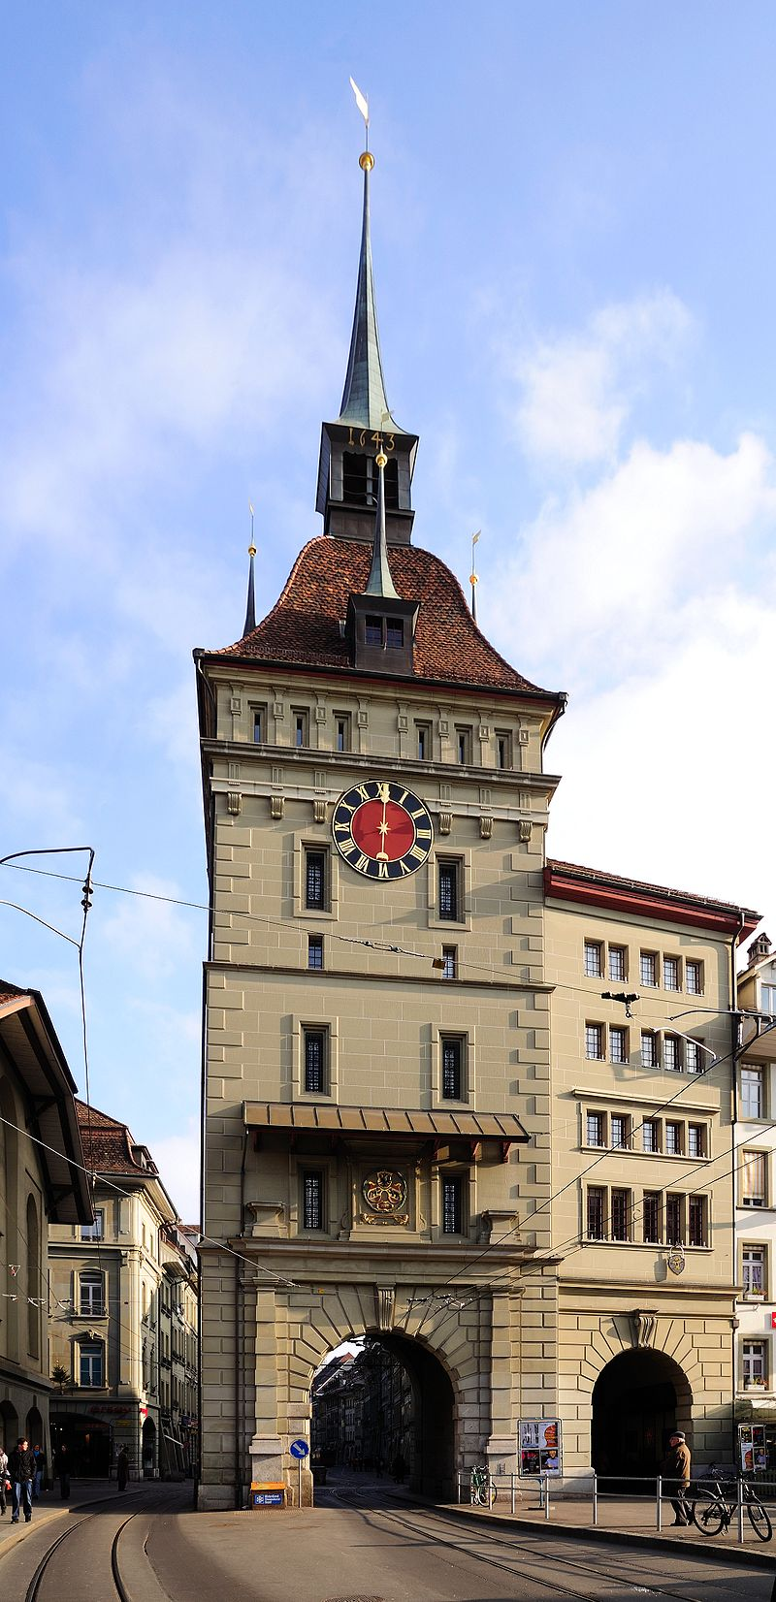
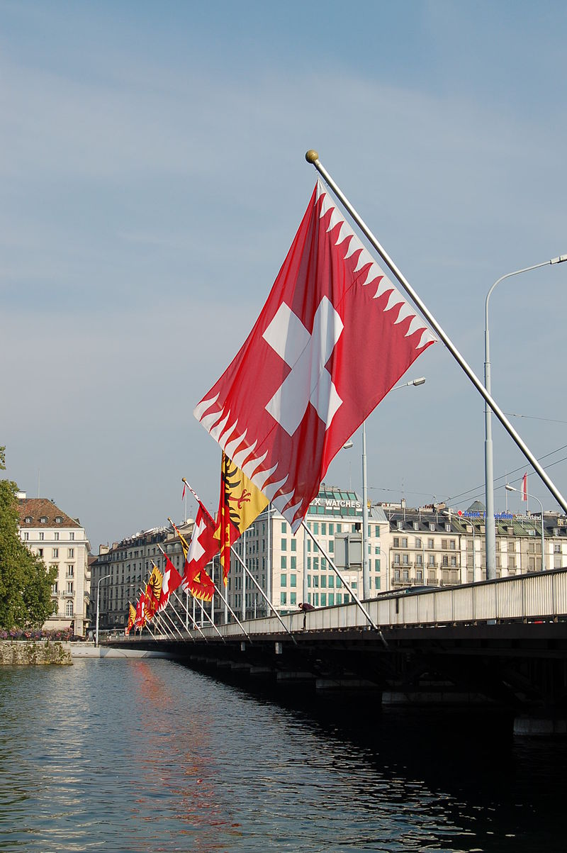
Un voyage en Suisse (1/2)
lire
La famille d’Amir a passé les vacances à Genève, en Suisse.
Amir montre des photos à Léa. Qui a fait quoi ? Écris j’(Amir) ou elle (Noura).
1. J’ ai emporté un sandwich pour le voyage.
2. Elle a demandé une photo à la frontière suisse.
3. J’ ai voyagé à Berne, la capitale de la Suisse
4. Elle a traversé le pont.
__
__
__
__
Notes:
Timing: 5 minutes for 2 slides
Aim: practising written recognition of the il/elle form of avoir as the auxiliary in the perfect tense
Procedure:
1. Students write 1-8 (the activity continues on the next slide) and choose ‘Amir’ for the je form, or ‘Noura’ for the elle form.
2. Click to reveal the answers.
3. English translations can also be elicited.
Word frequency of cognates used (1 is the most frequent word in French): photo [1412], sandwich [>5000]
Source: Londsale, D., & Le Bras, Y. (2009). A Frequency Dictionary of French: Core vocabulary for learners London: Routledge.
Image attribution:
Par jules:stonesoup — https://www.flickr.com/photos/stone-soup/4143143813/, CC BY 2.0, https://commons.wikimedia.org/w/index.php?curid=12248164
Par Ludovic Péron — Travail personnel, CC BY-SA 3.0, https://commons.wikimedia.org/w/index.php?curid=20025169
Taxiarchos228 - Own work, CC BY-SA 3.0, https://commons.wikimedia.org/wiki/File:Bern_Kaefigturm.jpg
By Norbert Aepli, Switzerland, CC BY 2.5, https://commons.wikimedia.org/w/index.php?curid=1254144

Slide 45
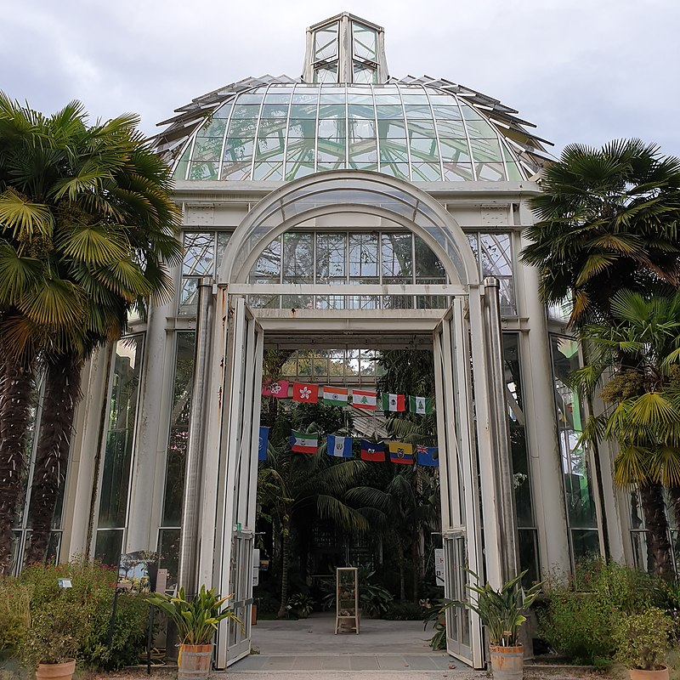
Un voyage en Suisse (2/2)
*faire de la marche
= to go walking
lire
La famille d’Amir a passé les vacances à Genève, en Suisse.
Amir montre des photos à Léa. Qui a fait quoi ? Écris j’(Amir) ou elle (Noura).
5. Elle a proposé une visite au jardin botanique.
6. Elle a joué dans la forêt.
7. J’ ai fait de la marche* à la montagne.
8. J’ ai trouvé la vue très belle.
__
__
__
__
Notes:
Note: Teacher to highlight the difference in French/English preposition use in ‘à la montagne’, meaning ‘in the mountains’.
Word frequency (1 is the most frequent word in French): botanique [>5000]
Source: Londsale, D., & Le Bras, Y. (2009). A Frequency Dictionary of French: Core vocabulary for learners London: Routledge.
Image attribution:
Par Geneva photos — Travail personnel, CC BY-SA 4.0, https://commons.wikimedia.org/w/index.php?curid=82625475
Par Babsy — Travail personnel, CC BY-SA 4.0, https://commons.wikimedia.org/w/index.php?curid=37089073
By Björn S., CC BY-SA 3.0, https://commons.wikimedia.org/w/index.php?curid=54431295
Par Benoit Kornmann — Travail personnel, CC BY-SA 3.0, https://commons.wikimedia.org/w/index.php?curid=1366663

Slide 46
8.1.2.2
12-20: series of activities about French astronauts and gastronomy on the International Space Station
27-31 series of activities continuing the theme of the previous lesson

Slide 47
Une photo bizarre
lire / parler
Regarde la photo et parle avec un(e) partenaire :
1) C’est quel mois ?
2) Que font-ils ?
3) Qui sont-ils ?
4) Où sont-ils ?
5) Comment sont-ils ?
Notes:
Timing: 5 minutes
Aim: anticipating the key ideas of the text, re-activating prior knowledge and language relevant to the text
Procedure:
1. Students work in pairs to discuss possible answers to the questions.
2. Teacher elicits answers from the class – not for the purpose of correction, but to build interest and anticipation.
Word frequency of cognates used (1 is the most frequent word in French): bizarre [2756], photo [1412]
Source: Londsale, D., & Le Bras, Y. (2009). A Frequency Dictionary of French: Core vocabulary for learners London: Routledge.
Image attribution:
By NASA - https://www.flickr.com/photos/nasa2explore/32421914515/, Public Domain, https://commons.wikimedia.org/w/index.php?curid=55256303

Slide 48
Thomas Pesquet
parler / lire / écouter
Thomas Pesquet est un astronaute français. Il vient de Normandie.
Il est comment ?
Voici des moments importants dans sa vie. Écoute et écris les dates.
2016 : Il part pour son premier voyage dans l’espace. le dix-sept novembre
2017 : Il sort de le véhicule dans l’espace. le treize janvier
Il célèbre son 39e anniversaire dans l’espace. le vingt-sept février
Il revient de la mission spatiale. le deux juin
2019 : Il est sélectionné pour une seconde mission. le vingt-deux janvier
1
________________
2
________________
3
________________
4
________________
5
________________
Notes:
Timing: 5 minutes
Aim: providing background to the text, practising aural recognition of dates
Procedure:
1. First, orally elicit some descriptions of Thomas Pesquet based on the photo. (Descriptions could be physical, or speculation about his mood or personality.)
2. Next, bring up the box with the key events. Students read the events. Elicit any further descriptions based on this information.
3. Finally, click the numbers to play the audio. Students write the dates they hear.
4. Click to reveal the answers and check understanding.
Note: Students have not yet encountered ordinal numbers in the format ‘39e‘. Try to elicit the English equivalent for ‘e’.
Transcript:
le dix-sept novembre
le treize janvier
le vingt-sept février
le deux juin
le vingt-deux janvier
Word frequency of cognates used (1 is the most frequent word in French): photo [1412], véhicule [1959], mission [627], spatial [2765], sélectionner [3671], second [379]
Source: Londsale, D., & Le Bras, Y. (2009). A Frequency Dictionary of French: Core vocabulary for learners London: Routledge.
Image attribution:
By NASA / BILL STAFFORD - https://www.flickr.com/photos/nasa2explore/27057214603/in/photostream/, Public Domain, https://commons.wikimedia.org/w/index.php?curid=49456677

Slide 49
Le texte
écouter / parler
1. Au réveillon de Noël sur l’ISS, la gastronomie française au menu.
2. On peut être astronaute et bien manger.
Écoute les trois premières phrases.
Il y a combien de [r] ?
Écoute les phrases encore.
Le sujet de ce texte est…
la cuisine
les fêtes
les emplois
les astronautes
As-tu donné la bonne réponse ?
Parle avec un(e) partenaire.
3. Le Français Thomas Pesquet emporte des plats des grands chefs français sur la station spatiale internationale, pour des occasions spéciales.
 | combien de [r] ?
1
2
3
Notes:
Timing: 5 minutes
Aim: practising aural recognition of SSC [r], checking students’ predictions about the themes of the text
Procedure:
1. Click the numbers to play the audio.
2. First, students listen for phonics. They tally the number of times they hear the SSC [r] in each sentence.
3. Click to reveal the answers.
4. Then, students listen again for meaning. Transcriptions of the audio appear on clicks. They discuss if their earlier predictions were correct.
5. Teacher elicits answers from the class, encouraging reflections on if / how their answer may have changed after hearing an extract from the text.
Transcript:
Au réveillon de Noël sur l’ISS, la gastronomie française au menu.
On peut être astronaute et bien manger.
Le Français Thomas Pesquet emporte des plats des grands chefs français sur la station spatiale internationale, pour des occasions spéciales.
Word frequency of cognates used (1 is the most frequent word in French): texte [631], astronaut [>5000]
Source: Londsale, D., & Le Bras, Y. (2009). A Frequency Dictionary of French: Core vocabulary for learners London: Routledge.

Slide 50
Le texte
lire / parler
Regarde l’extrait et parle avec un(e) partenaire :
1) Ce texte est…
un article
une histoire
un poème
2) Pourquoi ? Il y a…
une date
un titre
des rimes
Au réveillon de Noël sur l’ISS, la gastronomie française au menu
24 décembre 2016
On ______ être astronaute et bien manger. Le Français Thomas Pesquet emporte des plats des grands chefs français sur la station spatiale internationale, pour des occasions spéciales.
Notes:
Timing: 5 minutes
Aim: identifying the type of text
Procedure:
1. Students look at the format of the extract, containing the headline, date and sub-heading.
2. Check understanding of the near-cognates used in the answer options.
2. Students discuss the questions in pairs.
3. Teacher elicits answers from the class.
Word frequency of cognates used (1 is the most frequent word in French): texte [631], extrait [4283], article [604], titre [399], rime [>5000]
Source: Londsale, D., & Le Bras, Y. (2009). A Frequency Dictionary of French: Core vocabulary for learners London: Routledge.

Slide 51
Aide la journaliste !
Each verb can be used more than once – or not at all!
lire / écrire
L’article est incomplet ! Lis les citations. Quel verbe peut compléter les phrases ? Écris des phrases complètes avec une forme verbale correcte.
« On peut être astronaute et bien manger. »
« Qui dit qu’on ne peut pas célébrer Noël dans l’espace ? »
« Dans l’espace, on doit modifier la cuisine. »
« On doit changer les textures et concentrer les goûts. »
« Il sait gérer ces contraintes puisqu’il est expert en cuisine spatiale. »
____
____
____
____
____
vouloir | devoir | pouvoir | savoir
Notes:
Timing: 5 minutes
Aim: applying knowledge of modal verbs to complete sentences from the text
Procedure:
1. Students read the quotations and choose which verb would make the most sense for each.
2. They write 1-5 and complete the sentence with the conjugated form of the verb they chose.
3. Click to reveal the answers as they are in the text. Alternative, accurate suggestions should also be accepted – elicit how they would change the meaning.
4. Draw attention to the use of pouvoir vs savoir in particular – elicit an explanation from students.
Word frequency of revisited vocabulary (1 is the most frequent word in French): peut [20], pouvoir [20], sait [67], savoir¹ [67]
Source: Londsale, D., & Le Bras, Y. (2009). A Frequency Dictionary of French: Core vocabulary for learners London: Routledge.
Word frequency of cognates used (1 is the most frequent word in French): journaliste [1337], certain [110], verbe [>5000], article [604], incomplet [>5000], citation [3110], compléter [2034], complet [965], correct [2617], forme [369]
Source: Londsale, D., & Le Bras, Y. (2009). A Frequency Dictionary of French: Core vocabulary for learners London: Routledge.

Slide 52
Quand font-ils quoi ?
lire
Écris les activités dans le passé et à l’avenir dans l’ordre correct.
Lis l’article complet.
Ils font ces activités dans le passé, à l’avenir ou en général ? Écris trois listes.
Les astronautes mangent bien dans l’espace.
Alain Ducasse développe des recettes pour l’espace.
Les astronautes mangent une langue de bœuf.
Les chefs modifient les textures et les goûts des plats.
Thierry Marx crée un menu pour le repas de Noël.
Les astronautes mangent un poulet.
Notes:
Timing: 8 minutes for 4 slides
Aim: applying vocabulary and grammar knowledge to understand the order of events in the text
Procedure:
Teachers distribute the full text (available as a word document on the portal alongside this resource) to students.
Student read the text and use their knowledge of tenses to divide the events into past, future and general activities.
Answers are provided on the réponses slide (20).
Word frequency of cognates used (1 is the most frequent word in French): ordre [197], correct [2617], article [604]
Source: Londsale, D., & Le Bras, Y. (2009). A Frequency Dictionary of French: Core vocabulary for learners London: Routledge.

Slide 53
Partie 1
* spatial
= space (adj)
lire
Au réveillon de Noël sur l’ISS, la gastronomie française au menu
24 décembre 2016
On peut être astronaute et bien manger. Le Français Thomas Pesquet emporte des plats des grands chefs français sur la station spatiale* internationale, pour des occasions spéciales.
Qui dit qu’on ne peut pas célébrer Noël dans l’espace ? L’équipe de la station spatiale internationale va partager un repas de fête cuisiné par des chefs français. Alain Ducasse et Thierry Marx ont préparé un vrai repas de Noël pour le Français Thomas Pesquet et ses collègues russes et américains.
Notes:
Article adapted from: https://www.franceinter.fr/sciences/le-repas-de-noel-de-thomas-pesquet-dans-l-espace
NB: The frequency values noted below relate to unknown vocabulary which features in the full text (i.e. the text which appears on this slide and the next). Glosses are provided for unknown vocabulary items which are a) not cognates or near-cognates, and b) do not feature in the follow-up vocabulary exercises in lesson 2. Any known vocabulary which is not glossed (such as the food items in the first paragraph on the next slide) should not be translated as this stage, as students will be asked to research it in dictionary work as part of the activities that follow.
One exceptions to this is cuisiner, as students should be able to work out the meaning of this from their knowledge of the phrase faire la cuisine.
Word frequency of cognates and near-cognates used (1 is the most frequent word in French): astronaute [>5000], chef [386], station [1399], international [282], occasion [423], spécial [726], collègue [1099], russe [1325], américain [374], sélection [2403], traditionnel [1574], menu [3470], dessert [>5000], modifier [1035], texture [>5000], concentrer [856], expert [1557], développer [892], agence [1481], collaboration [2037], aventure [2090], européen [445]
Source: Londsale, D., & Le Bras, Y. (2009). A Frequency Dictionary of French: Core vocabulary for learners London: Routledge.
Word frequency of unknown vocabulary used (1 is the most frequent word in French): cuisiner [>5000], spatial [2765], essayer [303], bœuf [3914], foie [4817], gras [4018], poulet [4222], vin [2309], pain [2802], épice [>5000], pomme [2847], contrainte [2250]
Source: Londsale, D., & Le Bras, Y. (2009). A Frequency Dictionary of French: Core vocabulary for learners London: Routledge.

Slide 54
Partie 2
* essayer
= to try out
lire
Les six astronautes vont essayer* une sélection de ses plats préférés. Au menu, des plats français traditionnels : d’abord, une langue de bœuf au foie gras, puis, un poulet au vin jaune*. Pour le dessert, c’est pain d’épice aux pommes.
Dans l’espace, on doit modifier la cuisine : on doit changer les textures et concentrer les goûts. Alain Ducasse sait gérer ces contraintes puisqu’il est expert en cuisine spatiale. Pendant les dix dernières années, il a développé des recettes pour l’espace avec l’agence spatiale française. Pour Thierry Marx, qui a créé le menu de Noël, l’aventure spatiale est nouvelle. Il a travaillé en collaboration avec l’agence spatiale européenne.

Slide 55
Quand font-ils quoi ?
Réponses
lire
Ils font ces activités dans le passé, à l’avenir ou en général ? Écris trois listes.
 | dans le passé
B. | Alain Ducasse développe des recettes pour l’espace.
E. | Thierry Marx crée un menu pour le repas de Noël.
 | à l’avenir
C. | Les astronautes mangent une langue de bœuf.
F. | Les astronautes mangent un poulet.
 | en général
A. | Les astronautes mangent bien dans l’espace.
D. | Les chefs modifient les textures et les goûts des plats.

Slide 56
Cherche les mots
lire / parler
Cherche les mots français dans l’article.
Prononce les mots.
 | anglais | français
1. | to develop | développer
2. | an agency | une agence
3. | colleague (m) | le collègue
4. | the menu | le menu
5. | the selection | la sélection
6. | American (m) | américain
7. | international (m) | international
8. | Russian (m) | russe
Make sure to use the French pronunciation – what SSCs are in the words ?
Notes:
Timing: 5 minutes
Aim: applying grammar knowledge to produce the ‘dictionary’ forms of cognates in the text, applying phonics knowledge to accurately pronounce cognates
Procedure:
1. First, students re-read the article on slides 18-19 to find the French words for 1-8.
2. They use grammar clues in the text to identify the ‘dictionary’ form of the word (ie. verb infinitive, noun gender, masculine singular adjective form).
3. Click to reveal the answers.
4. Then, they use SSC knowledge to read the words aloud using the French pronunciation.
5. Click to reveal the play buttons. Click to check pronunciation.
Transcript:
développer, une agence, le collègue, le menu, la sélection, américain, international, russe
Word frequency of cognates used (1 is the most frequent word in French): article [604], prononcer [706], développer [892], agence [1481], collègue [1099], menu [3470], selection [2403], américain [374], international [282], russe [1325]
Source: Londsale, D., & Le Bras, Y. (2009). A Frequency Dictionary of French: Core vocabulary for learners London: Routledge.

Slide 57
Aide la journaliste !
lire / écrire
La journaliste pense à utiliser des mots différents, mais elle n’a pas d’idées !
Donne des suggestions à la journaliste pour les mots orange.
« Au réveillon de Noël sur l’ISS, la gastronomie française au menu. »
« Le Français Thomas Pesquet emporte des plats des grands chefs français. »
« … pour des occasions spéciales. »
« Dans l’espace, on doit modifier la cuisine. »
« Il sait gérer ces contraintes puisqu’il est expert en cuisine spatiale. »
« Pour Thierry Marx, l’aventure spatiale est nouvelle. »
You can change the order of the words in the sentence.
Notes:
Timing: 5 minutes
Aim: working out meaning from context, applying vocabulary knowledge to provide synonyms for words and phrases in the text
Procedure:
1. Students write 1-8 and suggest alternative expressions for the words and phrases in orange. It may be helpful to return to the full text for context.
2. Elicit answers from the class. Accept any accurate alternative which is close in meaning to the original.
Suggested answers:
la cuisine française, des plats français
des chefs français importants, excellents [highlight the figurative use of grand to mean ‘great’, ie important, successful]
des fêtes, des événements importants
changer
parce que
la cuisine spatiale, faire la cuisine pour l’espace [highlight that Thierry Marx isn’t going into space himself!]
Word frequency of cognates used (1 is the most frequent word in French): journaliste [1337], suggestion [3254], orange [3912], gastronomie [>5000], occasion [423], spécial [726], modifier [1035], aventure [2090], spatial [2765]
Source: Londsale, D., & Le Bras, Y. (2009). A Frequency Dictionary of French: Core vocabulary for learners London: Routledge.

Slide 58
C’est quoi la réponse ?
lire
Lis l’article complet encore. Répond aux questions avec a, b, ou c.
1) Les astronautes mangent des plats français…
a) chaque jour b) souvent c) parfois
2) Pour le repas de Noël, ils mangent des plats préférés de…
a) Thomas Pesquet b) Alain Ducasse c) Thierry Marx
3) Alain Ducasse est…
a) un astronaute b) un chef c) un Américain
4) Comparé à la cuisine normale, la cuisine pour l’espace est…
a) chère b) rapide c) différente
5) Thierry Marx travaille avec…
a) une agence française b) une agence européenne c) une agence internationale
Notes:
Timing: 5 minutes
Aim: understanding the detail of the text
Procedure:
1. Students write 1-5 and answer each question with ‘a’, ‘b’ or ‘c’, based on the information in the full text of the article.
2. Click to reveal the answers. Elicit which sentence(s) in the text they found the answers in.
Word frequency of cognates used (1 is the most frequent word in French): article [604], complet [965], répondre [200], astronaute [>5000], américain [374], comparer [1560], normal [833], agence [1481], européen [445], international [282]
Source: Londsale, D., & Le Bras, Y. (2009). A Frequency Dictionary of French: Core vocabulary for learners London: Routledge.

Slide 59
Le menu de Noël
lire
Use a dictionary and the internet!
As you know, French prepositions can often be translated in several ways.
For example, the preposition à can be translated as ‘at’, ‘to’, or ‘in’.
When talking about food, à can also be used to describe what a dish is made or served with.
Menu de Noël
langue de bœuf au foie gras
poulet au vin jaune
pain d’épice aux pommes
a)
b)
c)
Lis le menu de Noël.
On mange quoi avec quoi ?
Fais des paires pour chaque plat.
d)
e)
f)
Notes:
Timing: 5 minutes
Aim: introducing a specific use of preposition à, using a dictionary/research to understand the detail of the text
Procedure:
1. Introduce the specific use of à to indicate ingredients / accompaniments in a dish.
2. Bring up the Christmas menu. Students use dictionaries and/or websites to find out what food types are in each dish.
3. Students pair up pictures a-f, based on the pairings on the menu.
4. Click to reveal the answers (in the order of the menu).
5. Reactions to the menu can also be elicited – eg. ‘Qui aime le menu ?’, ‘Qui n’aime pas le menu ?’, ‘Quel plat aimes-tu ?’, ‘Pourquoi ?’
Word frequency of cognates used (1 is the most frequent word in French): menu [4370], paire [3926]
Source: Londsale, D., & Le Bras, Y. (2009). A Frequency Dictionary of French: Core vocabulary for learners London: Routledge.
Word frequency of unknown vocabulary (1 is the most frequent word in French):
bœuf [3914], foie [4817], gras [4018], poulet [4222], vin [2309], pain [2802], épice [>5000], pomme [2847]
Source: Londsale, D., & Le Bras, Y. (2009). A Frequency Dictionary of French: Core vocabulary for learners London: Routledge.

Slide 60
À ton tour !
écrire
Écris un article similaire : imagine que tu es astronaute !
C’est quoi ton menu idéal pour l’espace ?
C’est pour quelle occasion spéciale ?
Quel chef / restaurant / café / magasin prépare le repas ?
ou
Écris une interview avec Thomas Pesquet, avec un(e) partenaire :
Pourquoi aime-t-il ces plats français traditionnels ?
Pourquoi aime-t-il être astronaute ?
Notes:
Timing: 15 minutes
Aim: responding creatively to the text
Procedure:
1. Students choose whether to write an article about themselves, or write an interview with Thomas Pesquet.
2. They can use dictionaries and do research online to inform their writing.
3. The activity can be extended by using their writing as scripts for a TV news report / chat show interview, to be recorded or performed in class.
Word frequency of cognates used (1 is the most frequent word in French): tour [523], article [604], similaire [2632], imaginer [840], astronaute [>5000], menu [3470], idéal [1429], occasion [423], spécial [726], restaurant [2336], interview [3186], traditionnel [1574]
Source: Londsale, D., & Le Bras, Y. (2009). A Frequency Dictionary of French: Core vocabulary for learners London: Routledge.

Slide 61
8.1.2.3
Slide 30: reading activity on pétanque

Slide 62
Les vacances
lire
Amir dit ses histoires de vacances à Océane. Complète les phrases.
Ma saison préférée, c’est l’été . Pendant les vacances, je passe mon temps dehors. Chaque jour, Noura frappe à la porte de ma chambre, et nous allons au parc pour jouer à la pétanque avec la famille. La pétanque, c’est une tradition qui vient de Provence, la région près de Nice. Si on vient d’ ici , la pétanque est dans son cœur !
[1] ___
[2] ___
[3] ___
[4] ___
[5] ___
[6] ___
[7] ___
[8] ___
[9] ___
cœur
été
frappe
ici
pendant
pour
saison
si
temps
Notes:
Timing: 5 minutes
Aim: checking written comprehension of this week’s revisited vocabulary
Procedure:
1. Students write 1-9 and choose which word can fill the gap.
2. Click to reveal the answers.
3. The text can also be translated into English.
Word frequency of revisited vocabulary (1 is the most frequent word in French): saison [1667], été [623], pendant [89], temps [65], frapper (à) [745], pour2 [10], si1 [34], là [109], cœur [568],
Source: Londsale, D., & Le Bras, Y. (2009). A Frequency Dictionary of French: Core vocabulary for learners London: Routledge.
Word frequency of cognates used (1 is the most frequent word in French): compléter [2034], région [241]
Source: Londsale, D., & Le Bras, Y. (2009). A Frequency Dictionary of French: Core vocabulary for learners London: Routledge.
Image attribution:
Par Brunobuisson — Travail personnel, CC BY-SA 4.0, https://commons.wikimedia.org/w/index.php?curid=81872264
Domaine public, https://commons.wikimedia.org/w/index.php?curid=1372253

Slide 63
8.1.2.4
Slide 11: information slide about the euro currency.

Slide 64
L’euro
*la pièce = coin
lire
L'euro est la monnaie officielle de 19 pays de l'Union européenne, par exemple la France, la Belgique et le Luxembourg.
Le symbole de l'euro est €. Il y a 100 centimes dans un euro.
Les différentes pièces* euro sont illustrées par un motif qui est un symbole de l'identité nationale du pays.
la France (€2)
le Luxembourg (€2)
la Belgique (€2)
Notes:
Timing: 2 minutes
Aim: Cultural information about the use of euros in French-speaking countries.
Teachers should take the opportunity to practice the pronunciation difference in the eu sound between the two languages.
Word frequency of cognates used (1 is the most frequent word in French): monnaie [1932], official [996], union [729], européen [445], Luxembourg [n/a], symbole [1427], illustrer [1939], motif [1369], identité [1437], national [227]
Source: Londsale, D., & Le Bras, Y. (2009). A Frequency Dictionary of French: Core vocabulary for learners London: Routledge.
Word frequency of unknown words used (1 is the most frequent word in French): centime [>5000], pièce [813]
Source: Londsale, D., & Le Bras, Y. (2009). A Frequency Dictionary of French: Core vocabulary for learners London: Routledge.

Slide 65
8.1.2.7
Slide 45: callout about ‘pot-au-feu’ dish

Slide 66
La visite à Nice
lire
Natalie parle des expériences de la classe. Elle écrit dans le magazine du collège (nous), ou dans un message à sa nouvelle amie française (on) ?
1. On n’est pas loin de Monaco.
magazine / message
___
Pot-au-feu
(‘pot on the fire’) is a traditional beef stew, often considered the national dish of France.
2. Nous jouons à la pétanque avec la famille.
magazine / message
___
3. Nous mangeons le plat national, le pot-au-feu.
magazine / message
___
4. On organise une fête avec les élèves.
magazine / message
___
5. Nous aimons aller à la plage en décembre !
___
magazine / message
6. Nous passons beaucoup de temps dehors en général.
magazine / message
___
7. On achète des cartes postales.
magazine / message
___
8. On va bientôt revenir !
magazine / message
___
Notes:
Timing: 5 minutes
Aim: written recognition of the third person singular form of a range of verb types, connecting this form with the informal on meaning
Procedure:
1. Students write 1-8 and choose nous or on for each.
2. Click to reveal the answers.
3. English translations can also be elicited.
Word frequency of cognates used (1 is the most frequent word in French): expérience [679], magazine [2033], message [792], pot-au-feu [3648/4/786]
Source: Londsale, D., & Le Bras, Y. (2009). A Frequency Dictionary of French: Core vocabulary for learners London: Routledge.
Image attribution:
Par Andre — recettessimples.fr, CC BY-SA 3.0, https://commons.wikimedia.org/w/index.php?curid=324118

